Slide 1
Министерство образования Республики Мордовия
ПОРТФОЛИО
Уляшкиной Елены Николаевны
воспитателя структурного подразделения
«Детский сад №2 «Улыбка»»
МБДОУ «Детский сад «Радуга» комбинированного вида»
Рузаевского муниципального района

Slide 2
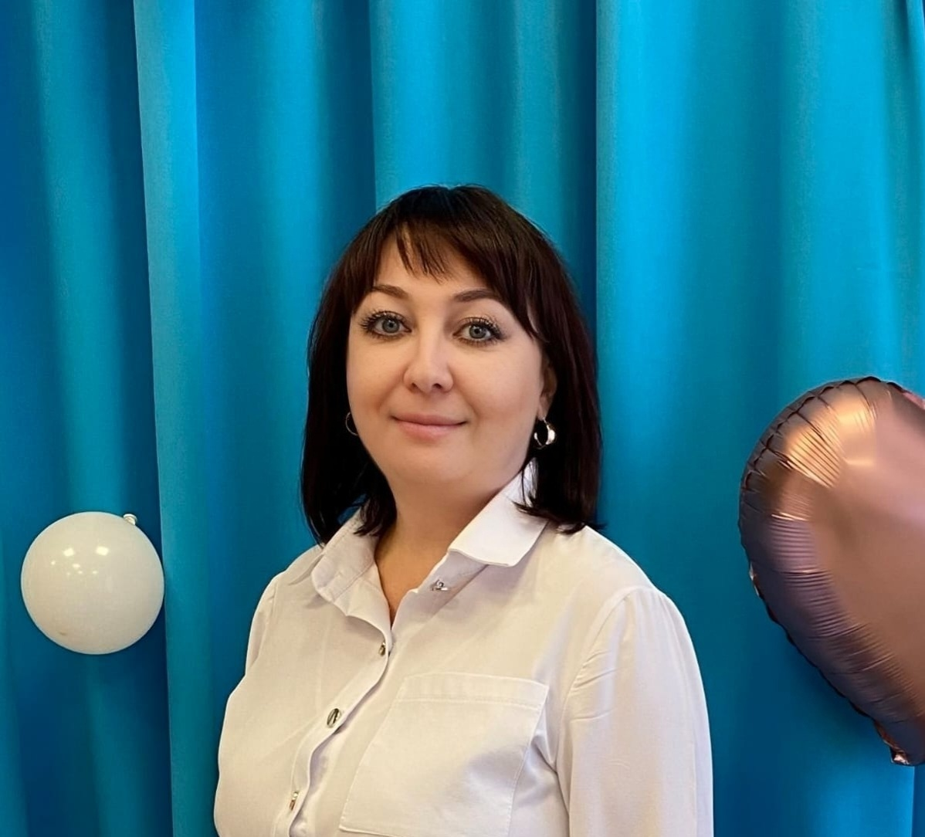
Дата рождения: 29.11.1978г.;
Образование – высшее, МГПИ им. М.Е. Евсевьева.
Специальность по диплому – «Педагогика и методика дошкольного образования" с дополнительной специальностью «Педагогика и психология».
Квалификация: Организатор-методист дошкольного образования и педагог-психолог.
Номер и дата выдачи диплома –
ВСГ № 0606175, 26.01.2007 г.
Стаж педагогической работы по специальности – 23 лет;
Общий трудовой стаж – 28 лет;
Наличие квалификационной категории – I квалификационная категория.

Slide 3
ПЕРЕДОВОЙ ПЕДАГОГИЧЕСКИЙ ОПЫТ
«Развитие коммуникативных навыков и творческого потенциала детей
посредством игры в телевидение»
размещен на сайте ДОО
https://upload2.schoolrm.ru/iblock/f46/f469238cf77d3aeeac7fd17b1d1aec69/pedagogicheskiy-opyt-1.docx
ссылка на педагогическое мероприятие
https://youtu.be/tfjNfWcfbmQ

Slide 4
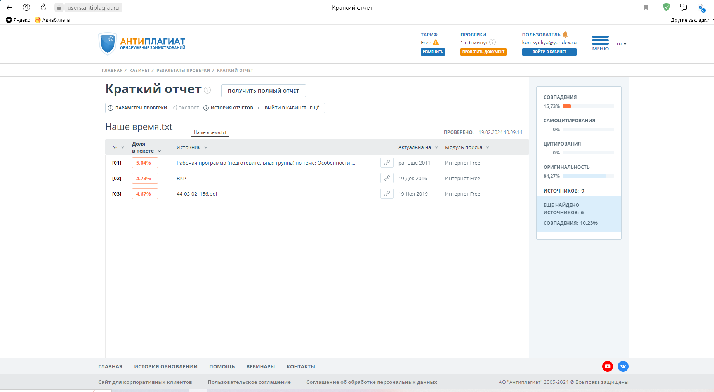

Slide 5
УЧАСТИЕ В ИННОВАЦИОННОЙ (ЭКСПЕРИМЕНТАЛЬНОЙ) ДЕЯТЕЛЬНОСТИ
Результат участия на муниципальном уровне;

Slide 6
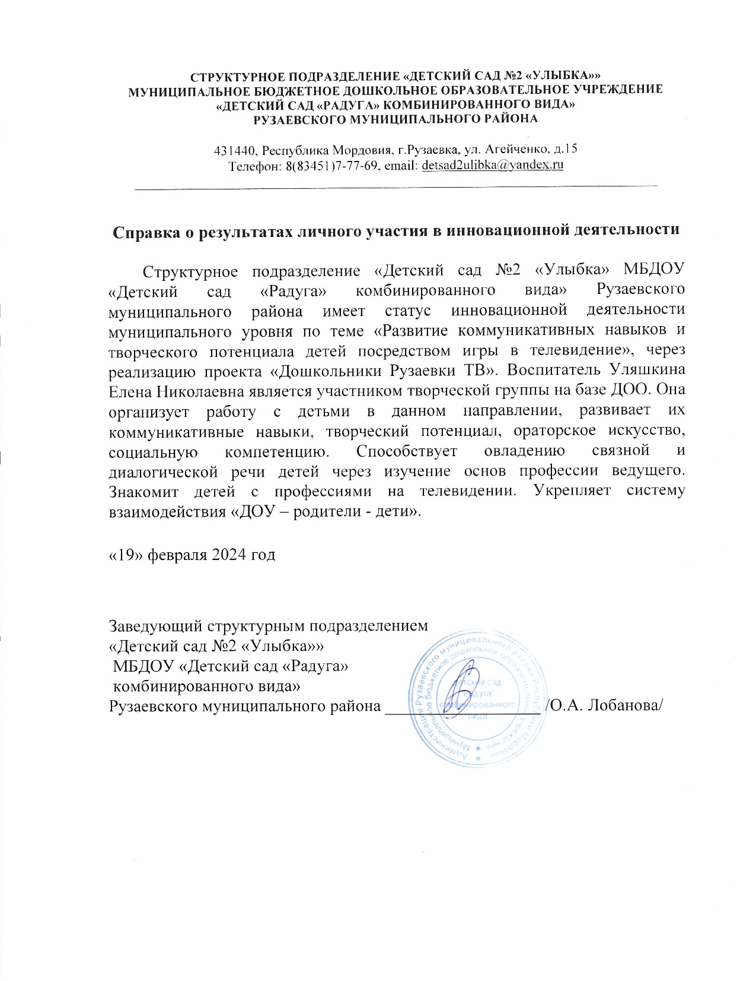
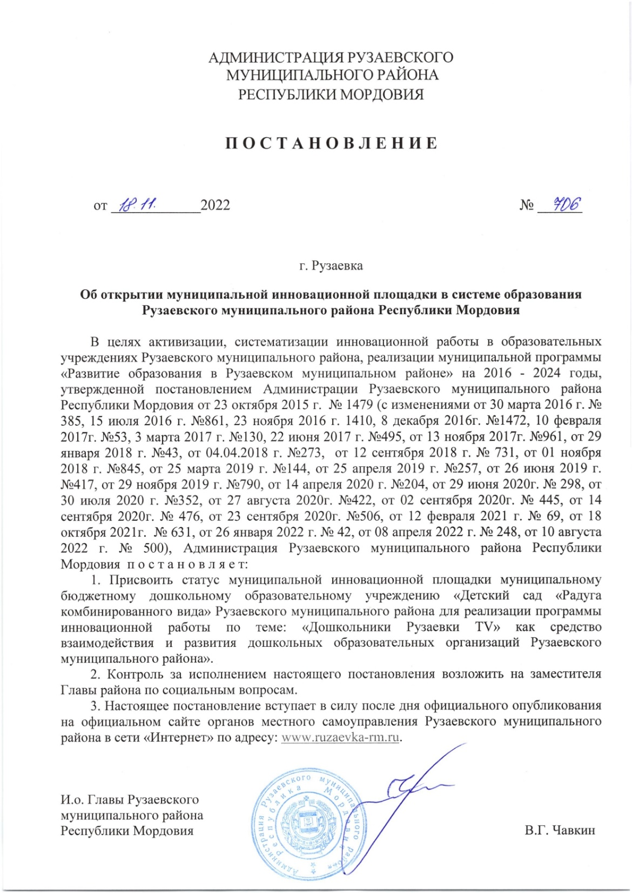
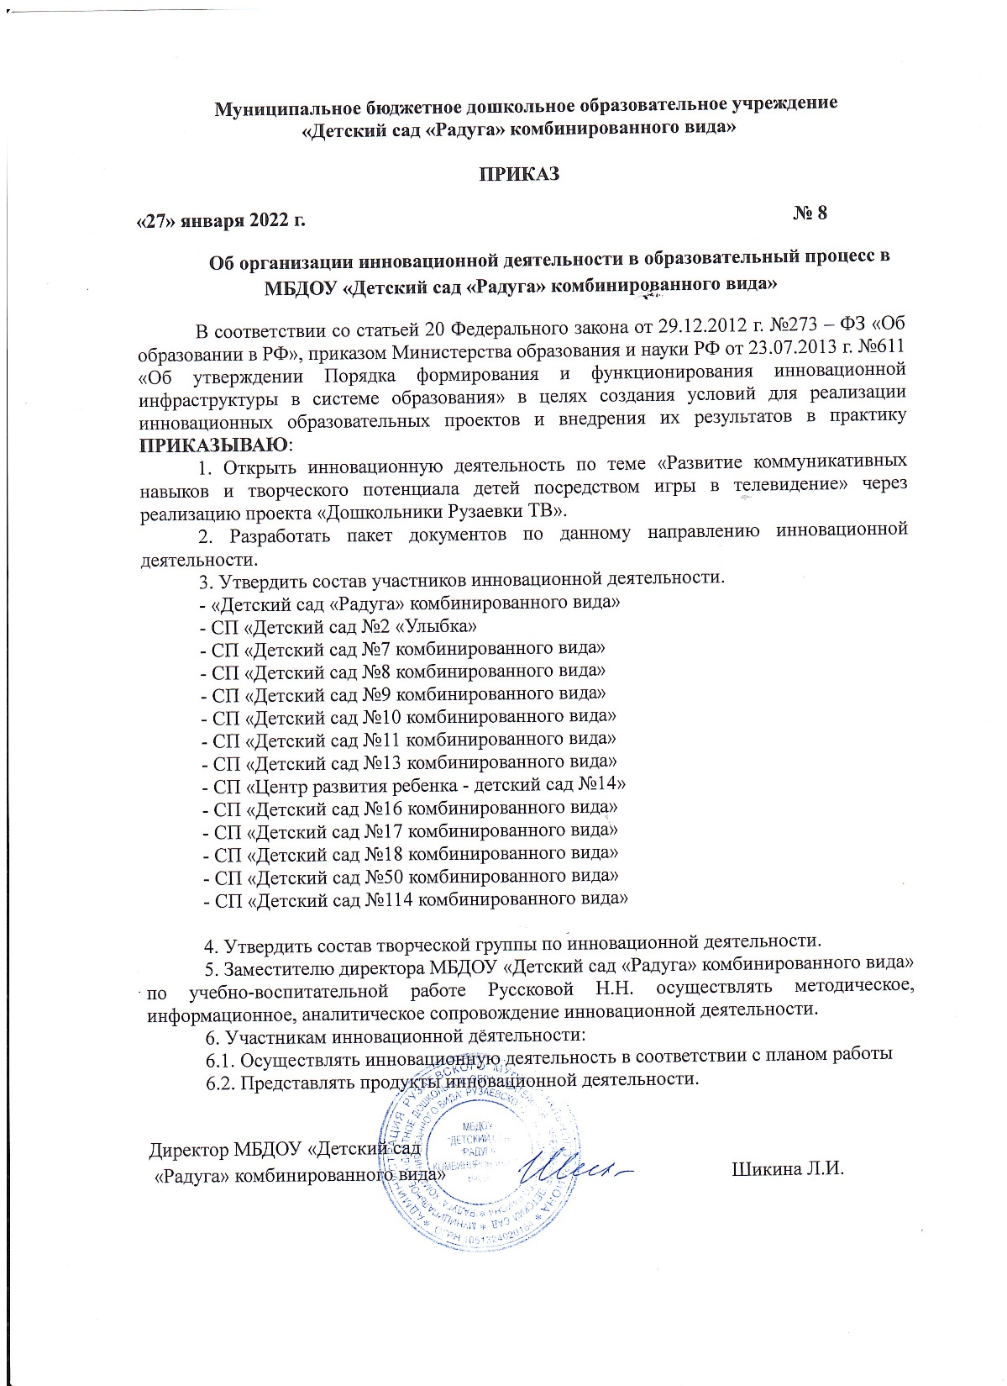

Slide 7
НАСТАВНИЧЕСТВО
Эффективная педагогическая помощь молодым специалистам

Slide 8
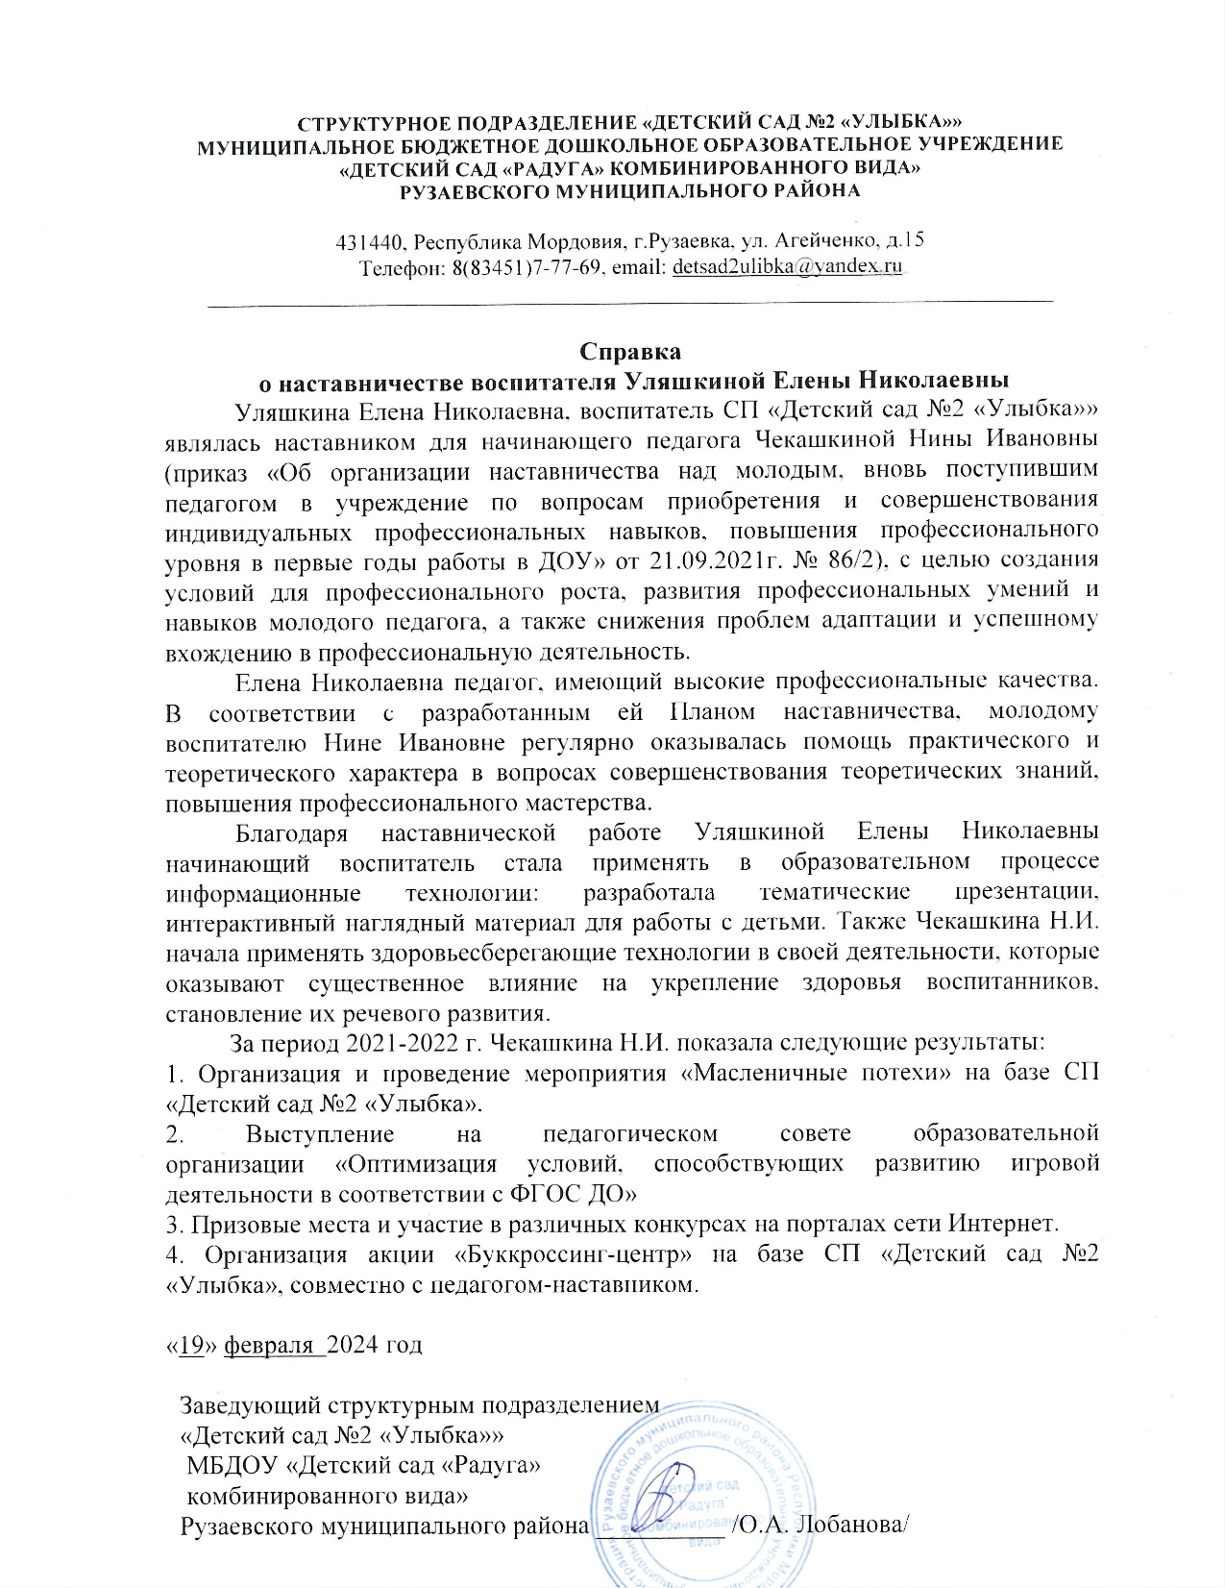
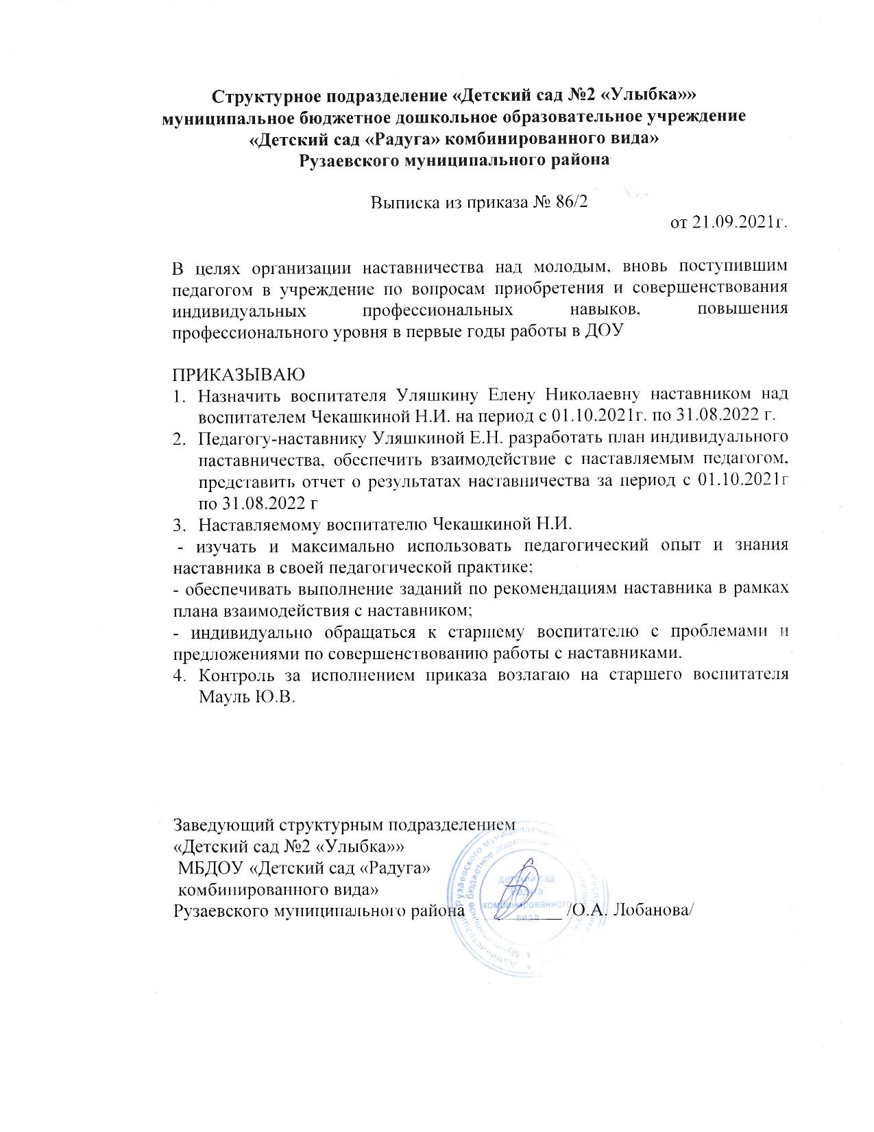

Slide 9
НАЛИЧИЕ ПУБЛИКАЦИЙ
Республиканский уровень

Slide 10
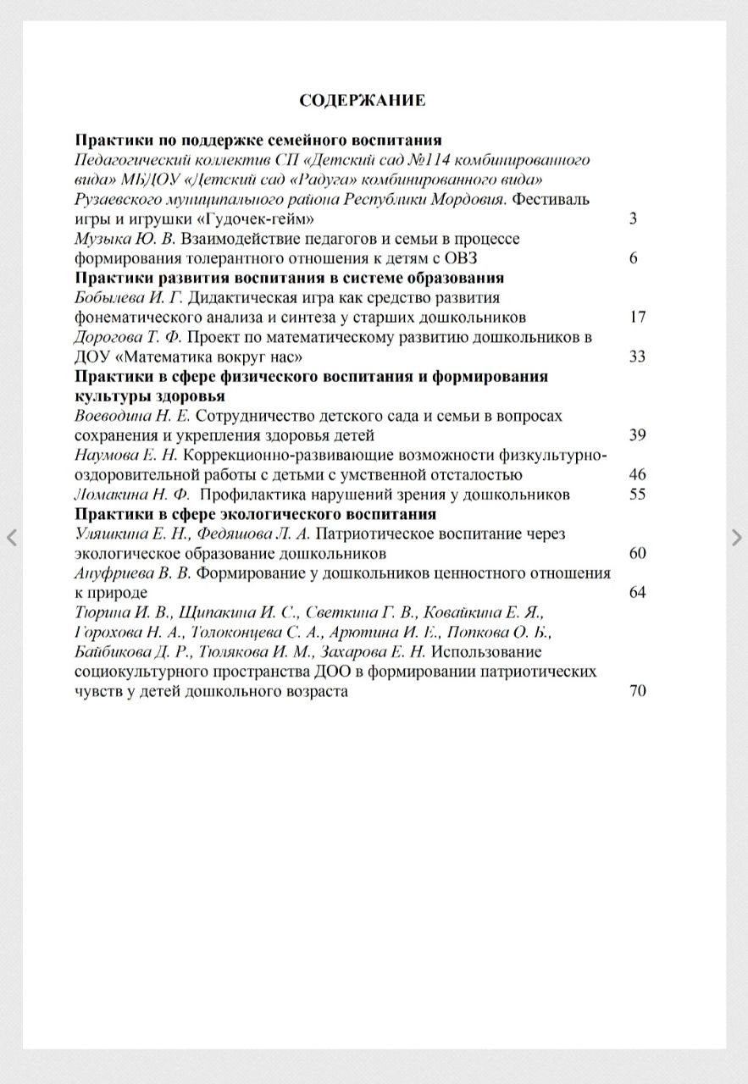
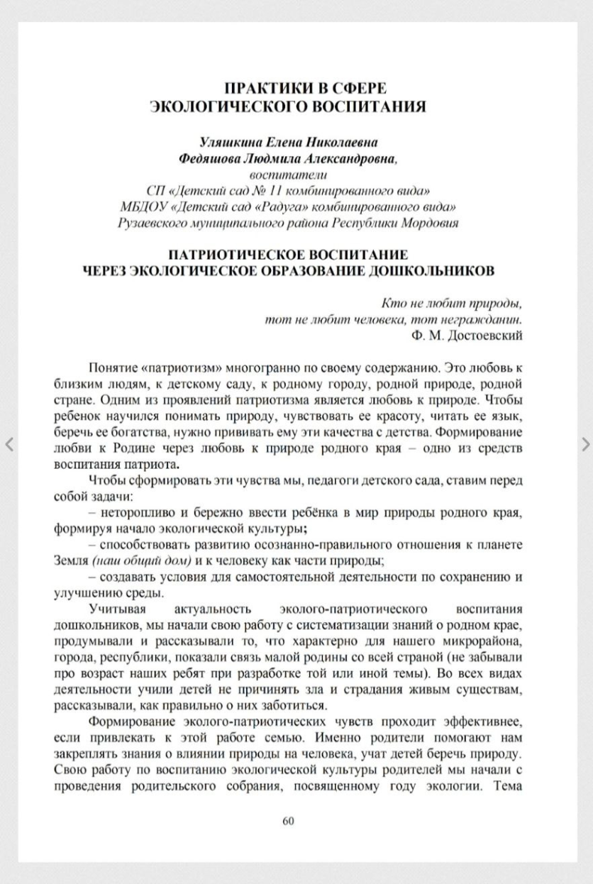

Slide 11
РЕЗУЛЬТАТЫ УЧАСТИЯ ВОСПИТАННИКОВ
Победы и призовые места в заочных/дистанционных мероприятиях в сети «Интернет»
Победы и призовые места в очных муниципальных мероприятиях
Республиканский уровень
Всероссийский уровень

Slide 12
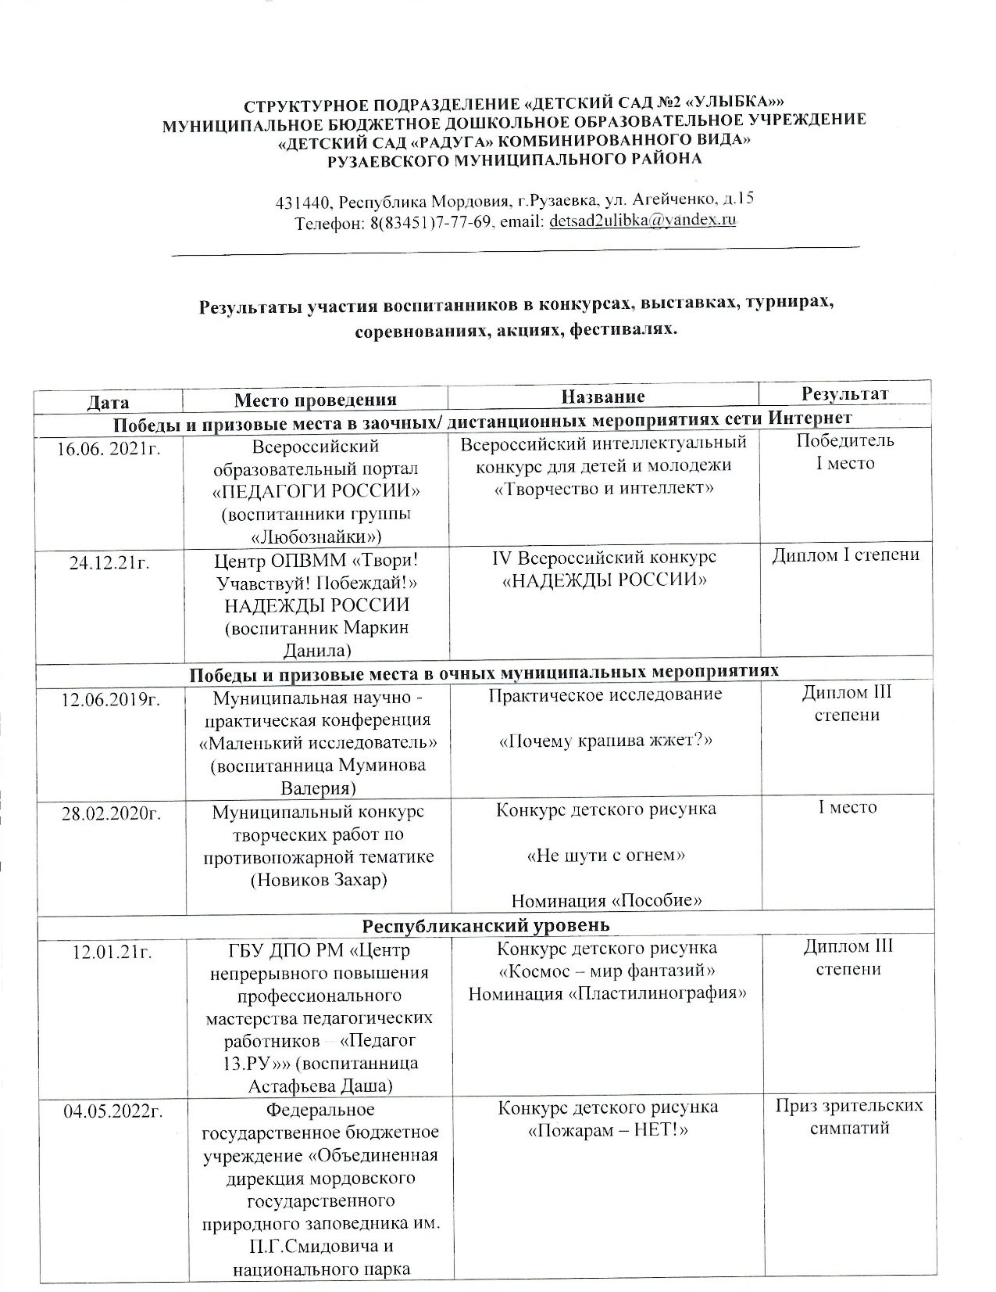
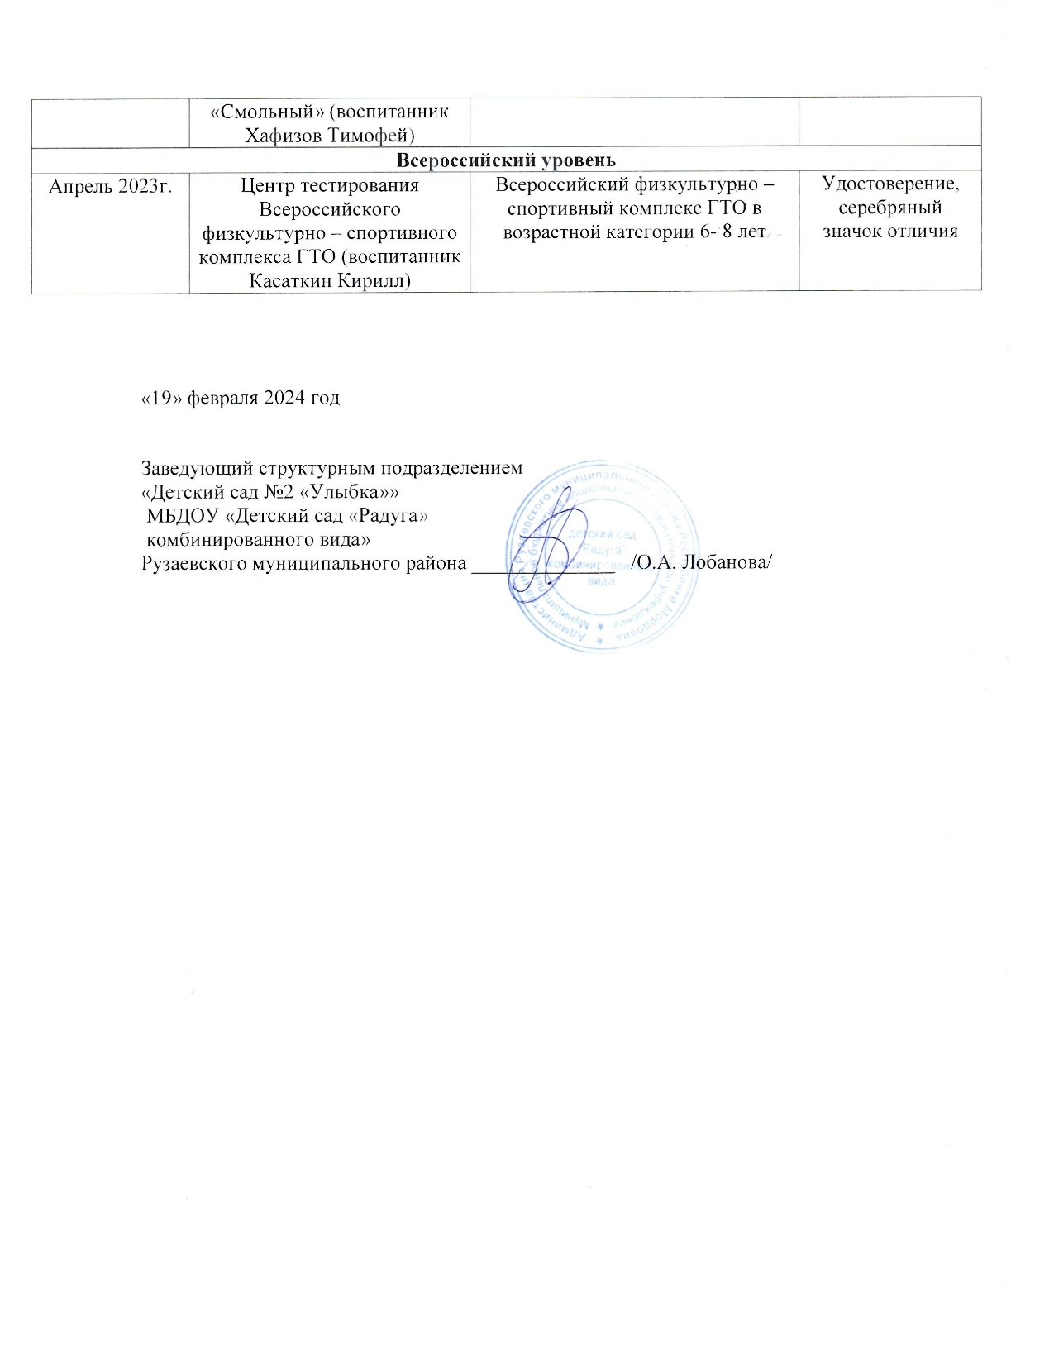

Slide 13
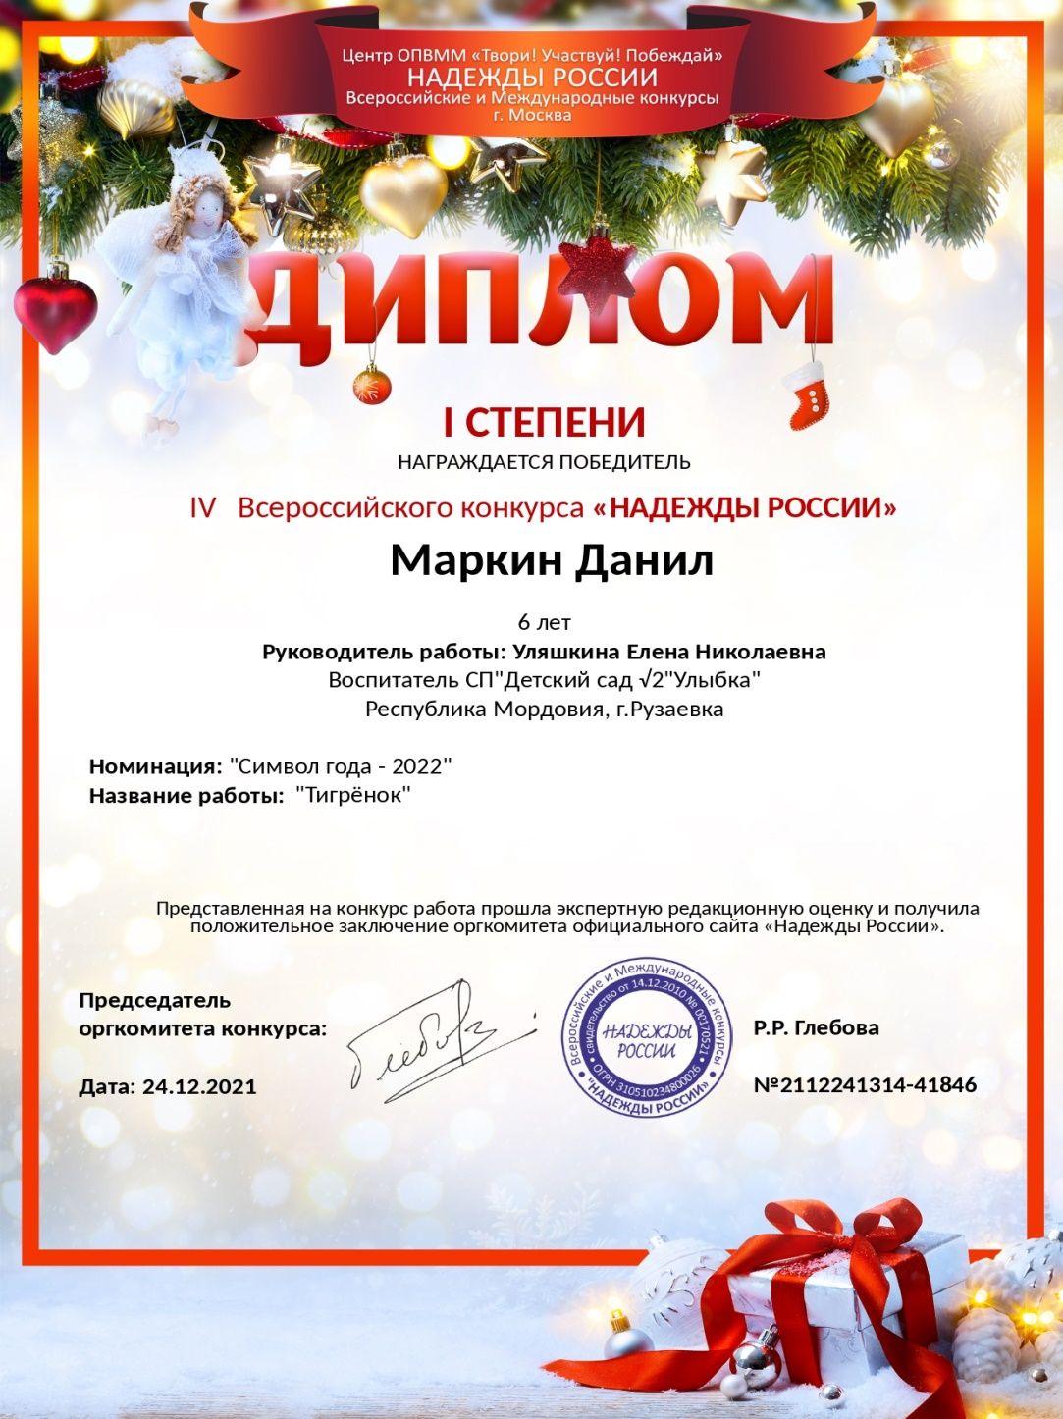

Slide 15
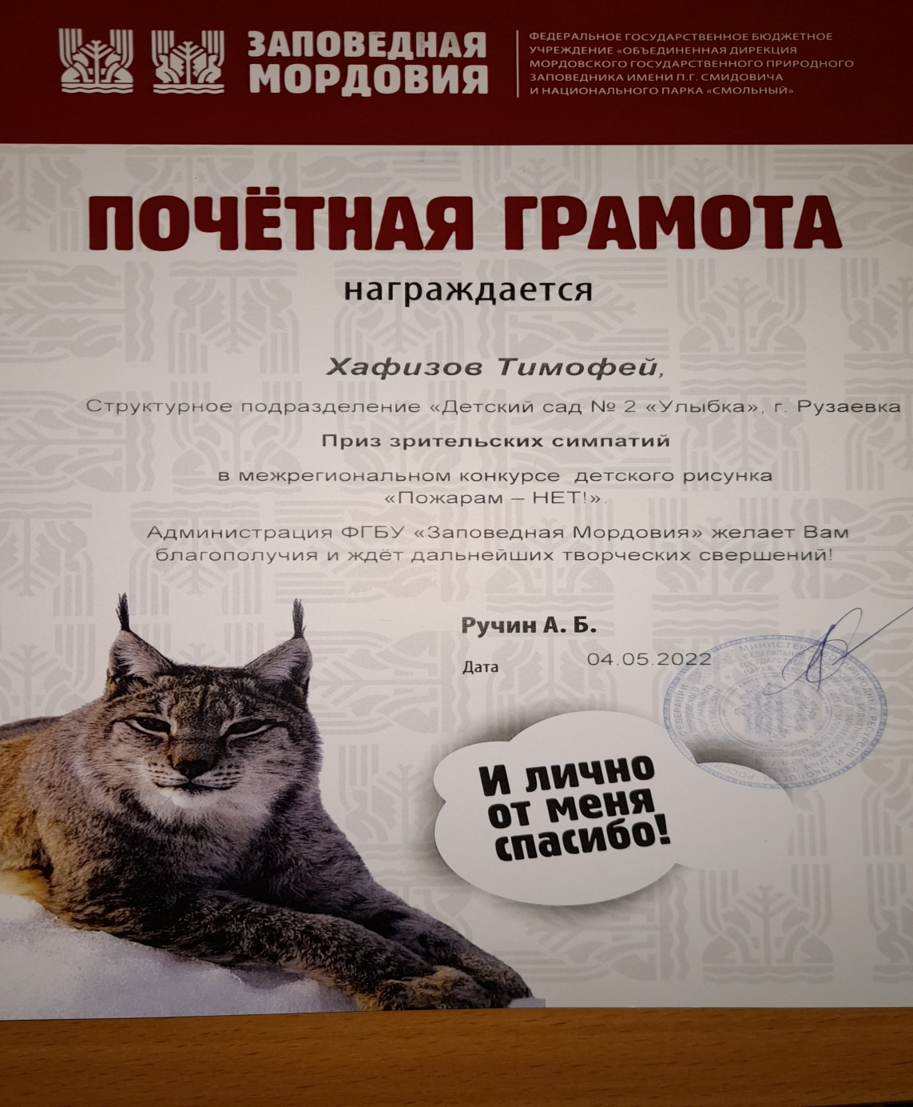
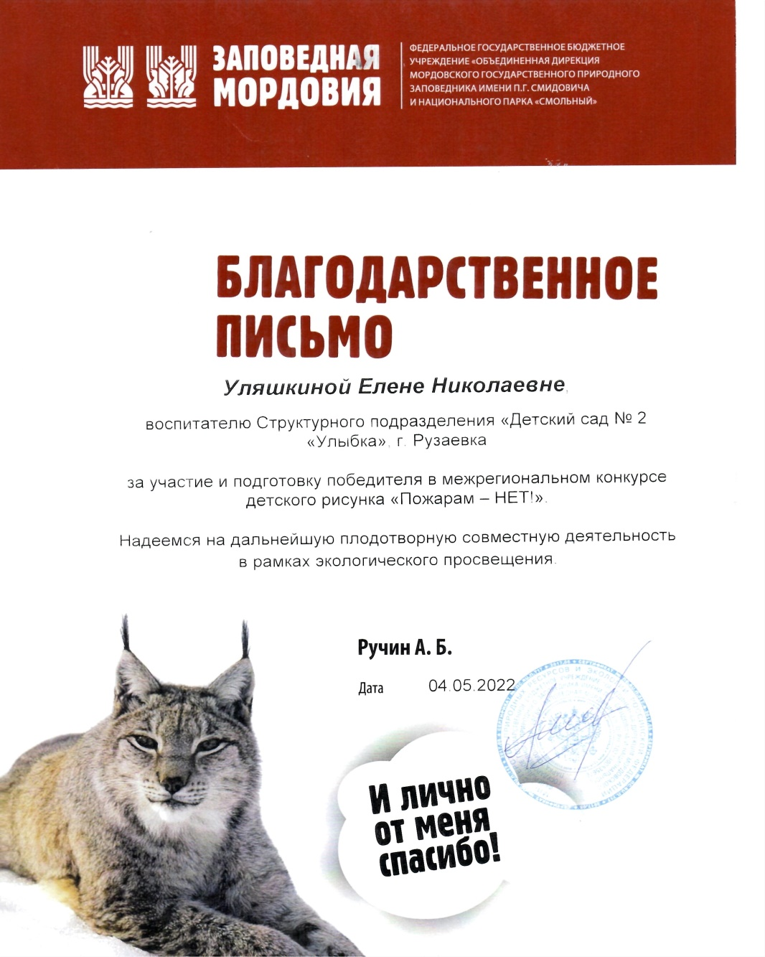

Slide 16
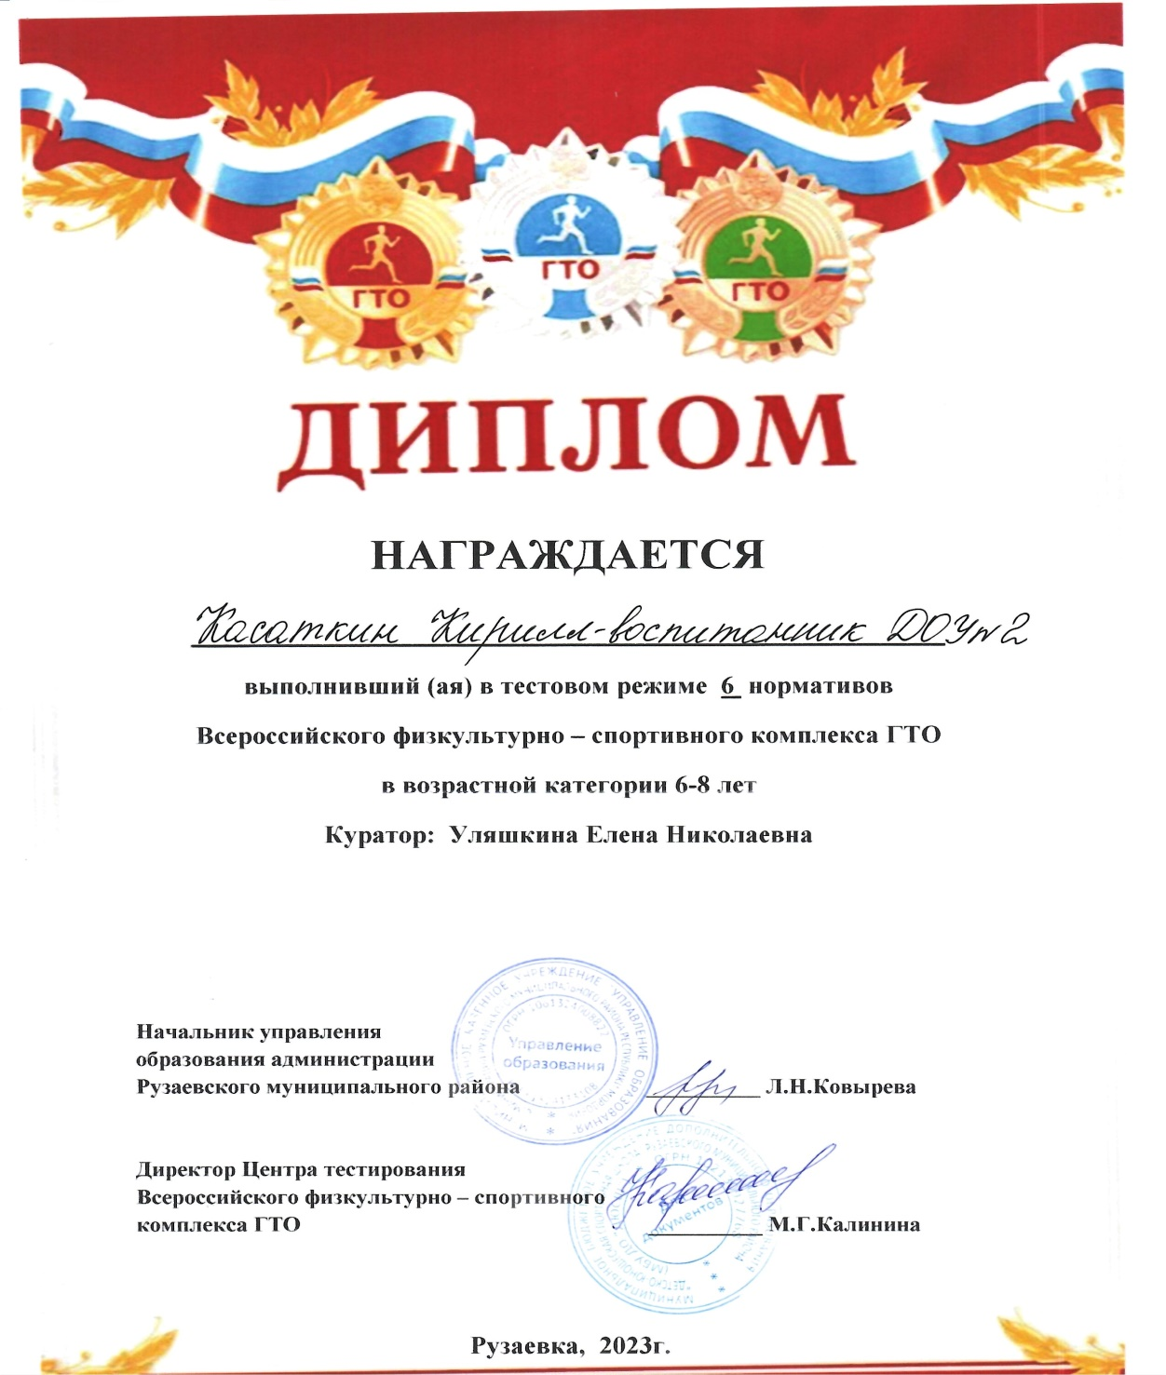
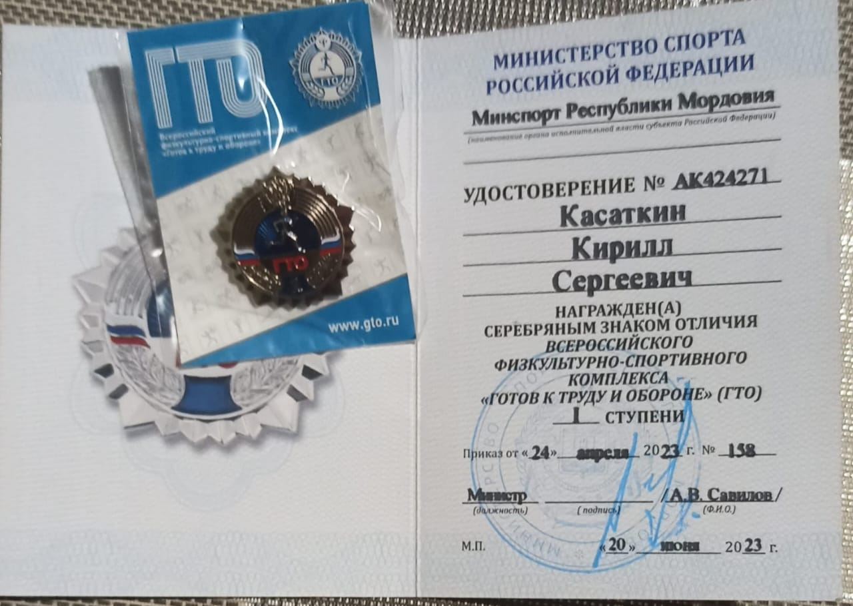
дипломы

Slide 17
ВЫСТУПЛЕНИЯ НА ЗАСЕДАНИЯХ МЕТОДИЧЕСКИХ СОВЕТОВ, НАУЧНО-ПРАКТИЧЕСКИХ КОНФЕРЕНЦИЯХ, ПЕДАГОГИЧЕСКИХ ЧТЕНИЯХ, СЕМИНАРАХ, СЕКЦИЯХ, ФОРУМАХ, РАДИОПЕРЕДАЧАХ (ОЧНО)
Уровень образовательной организации;
Муниципальный уровень;
Республиканский уровень;
Российский уровень;
Международный уровень.

Slide 18
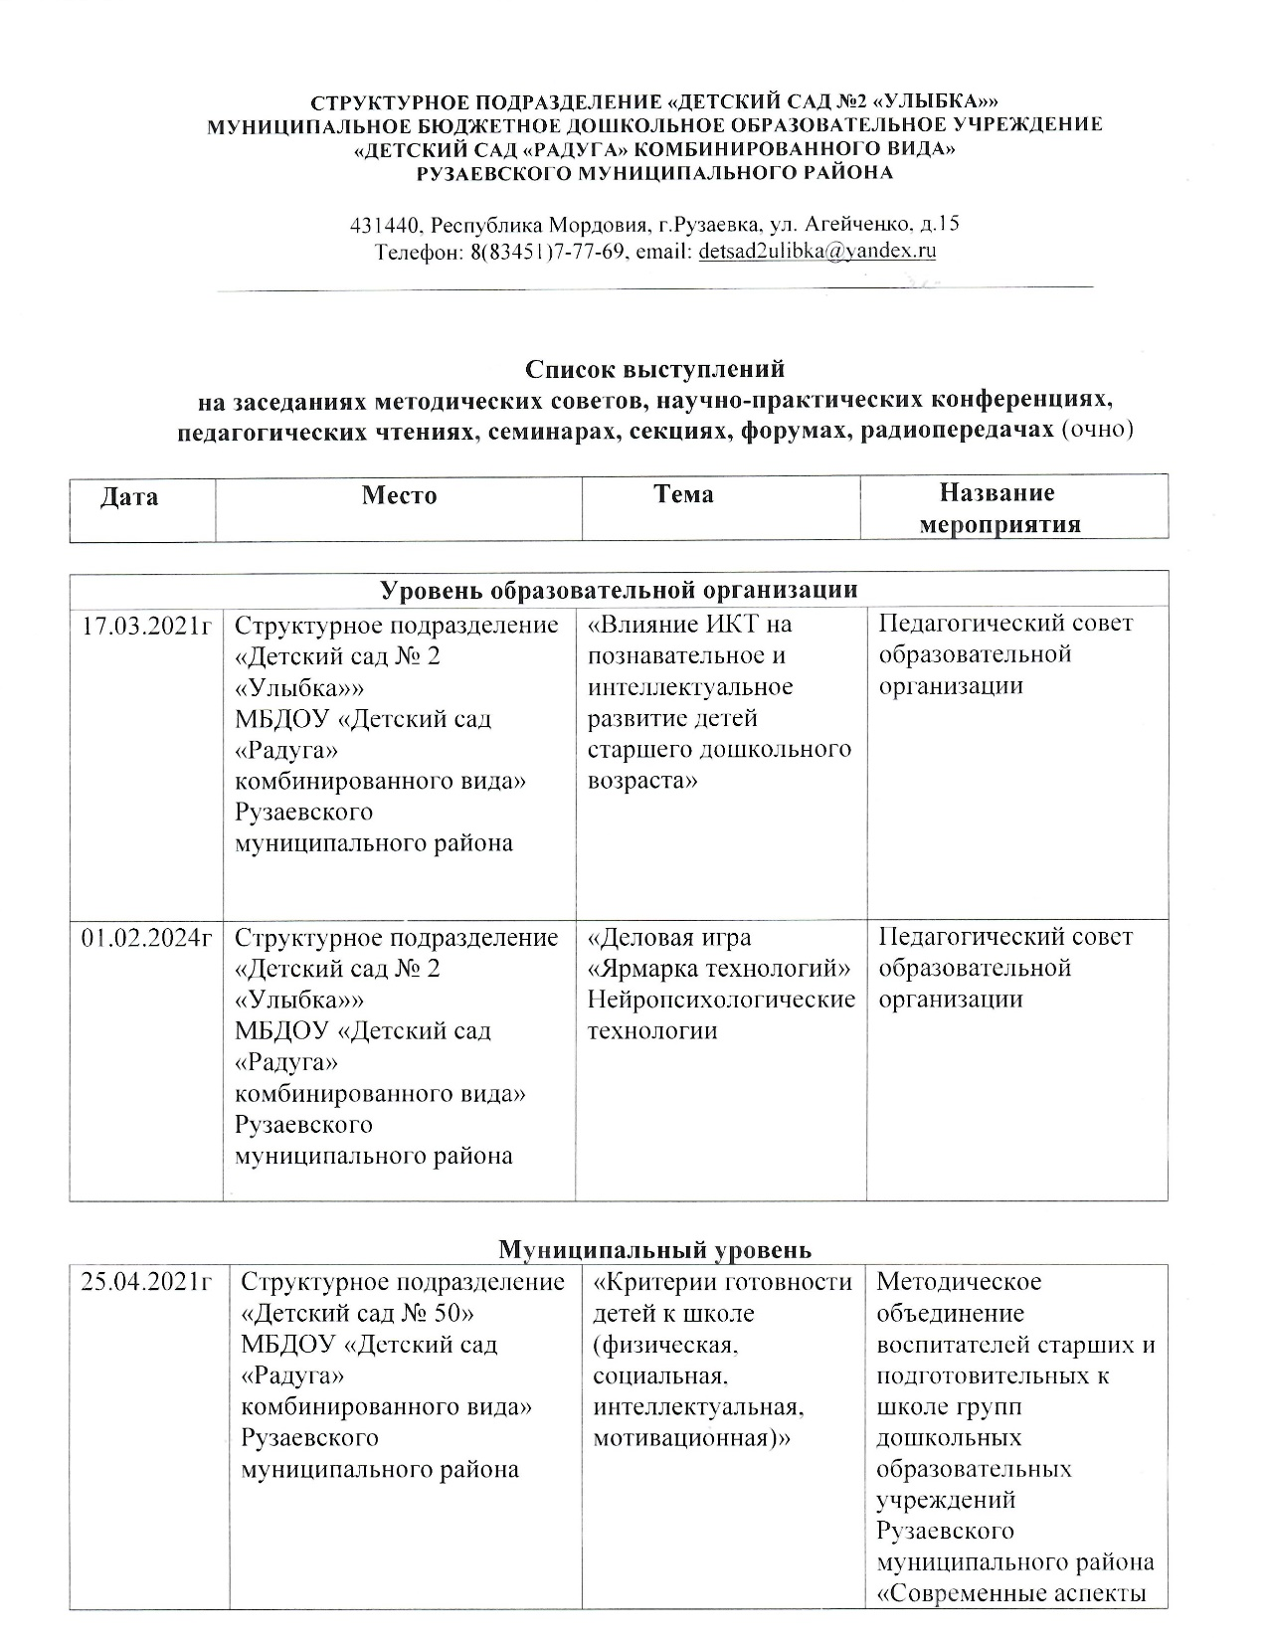
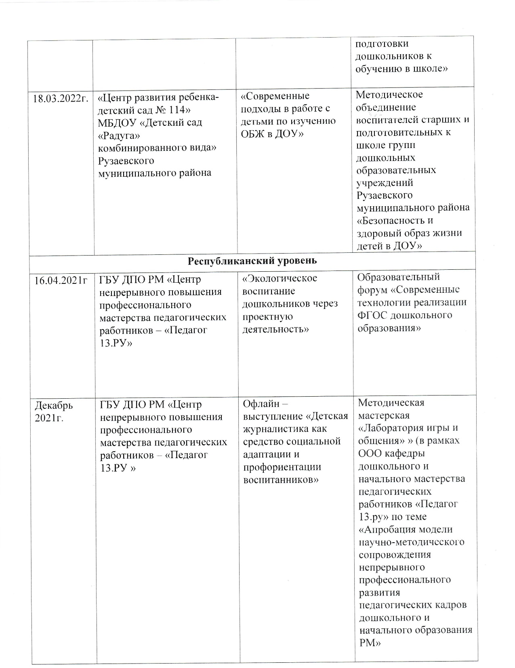
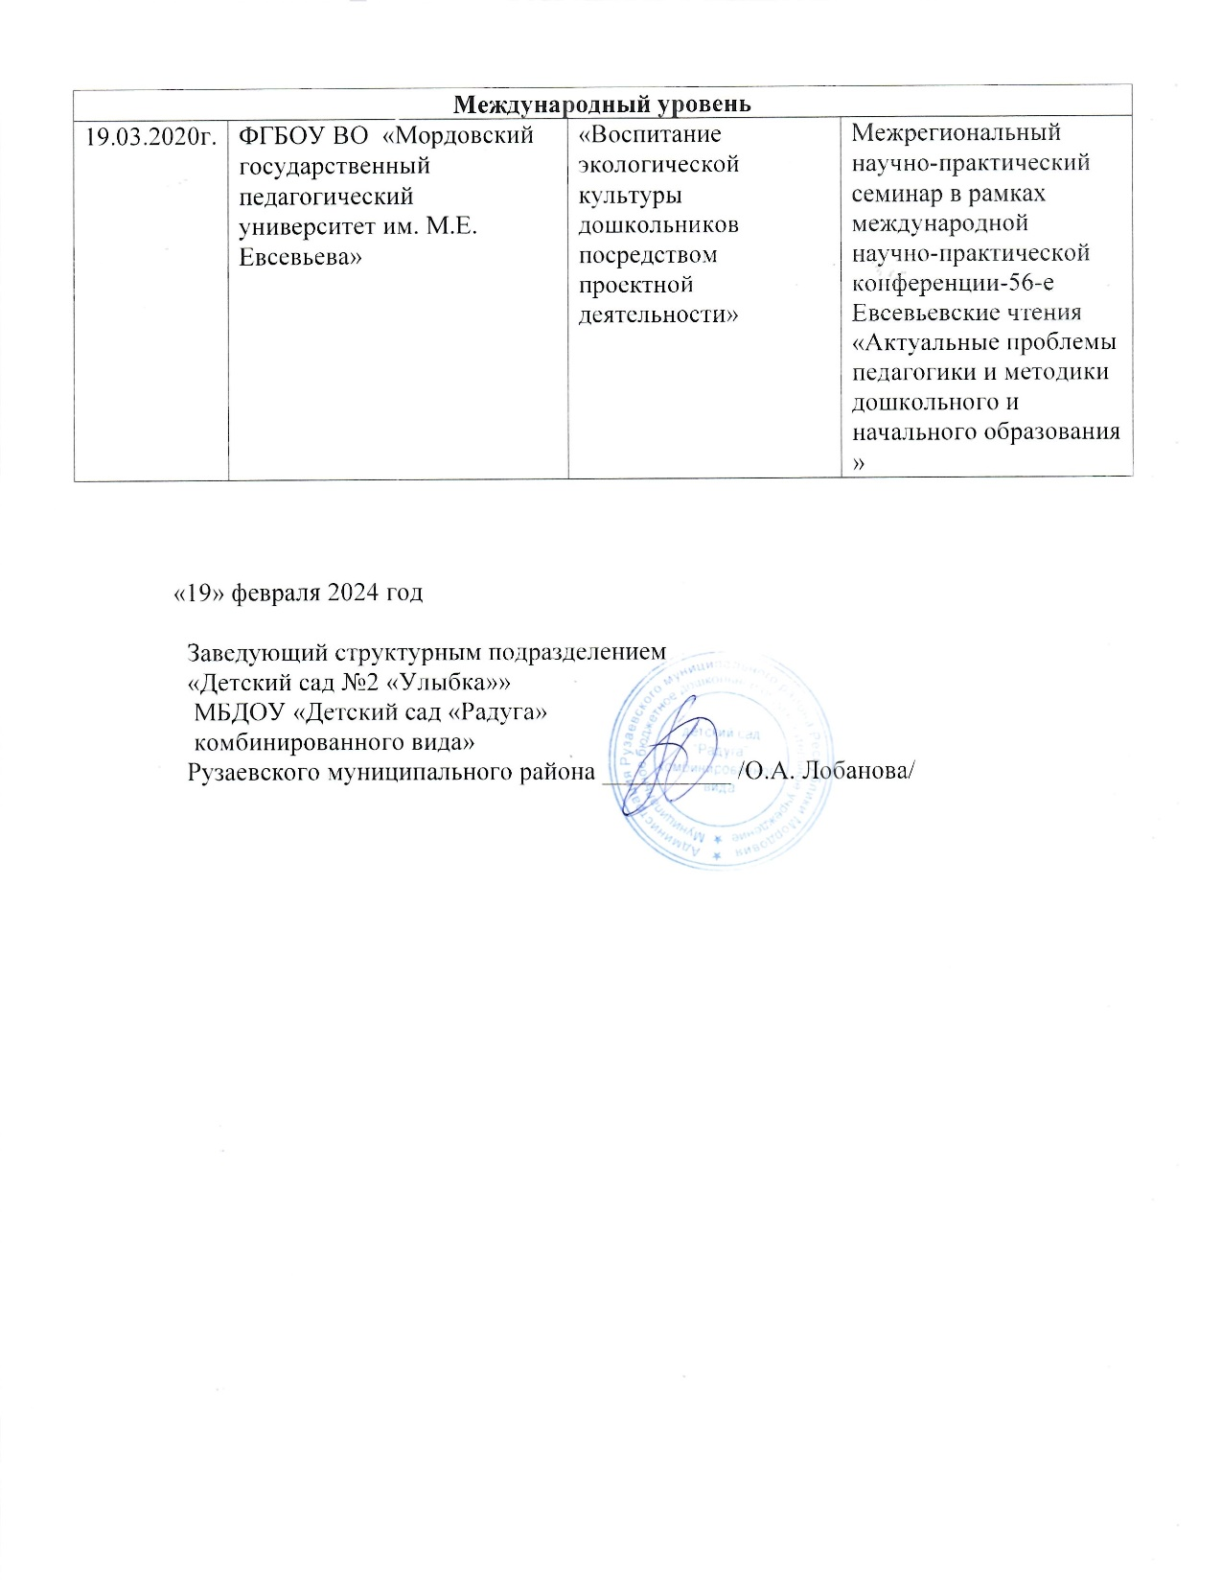

Slide 19
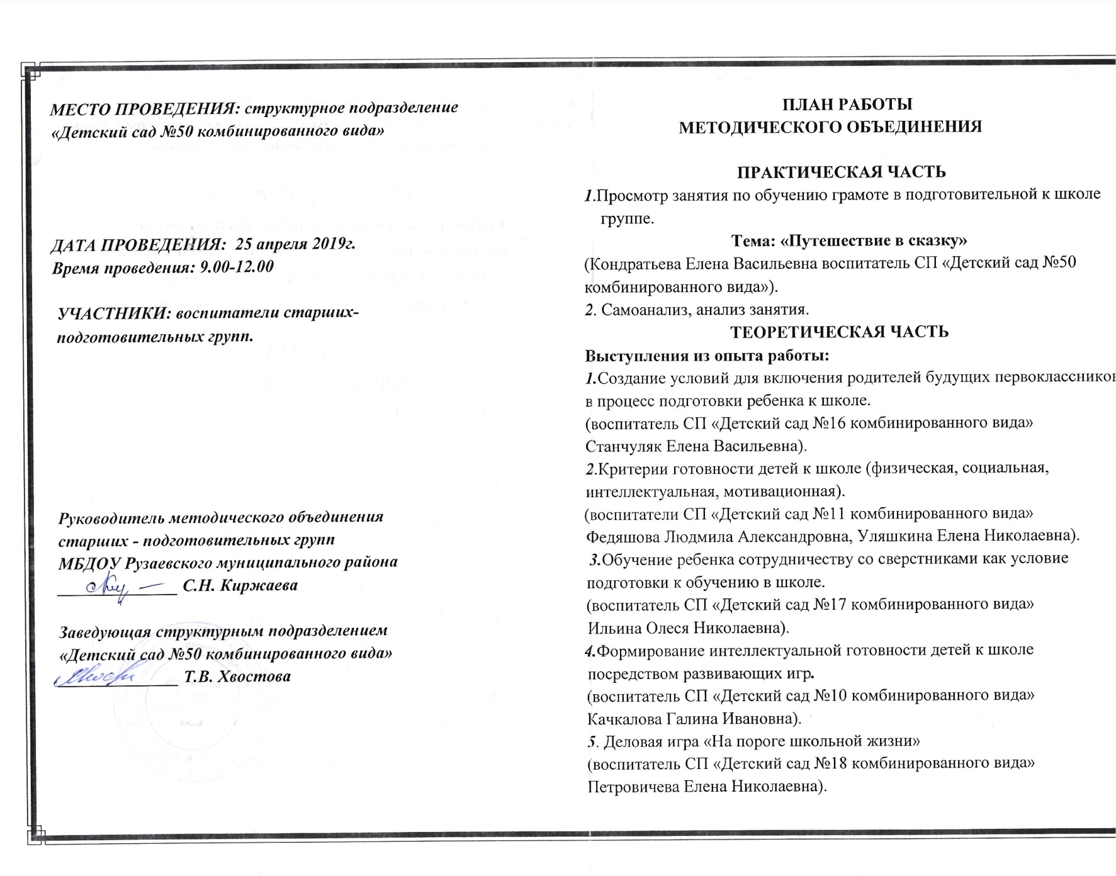

Slide 20
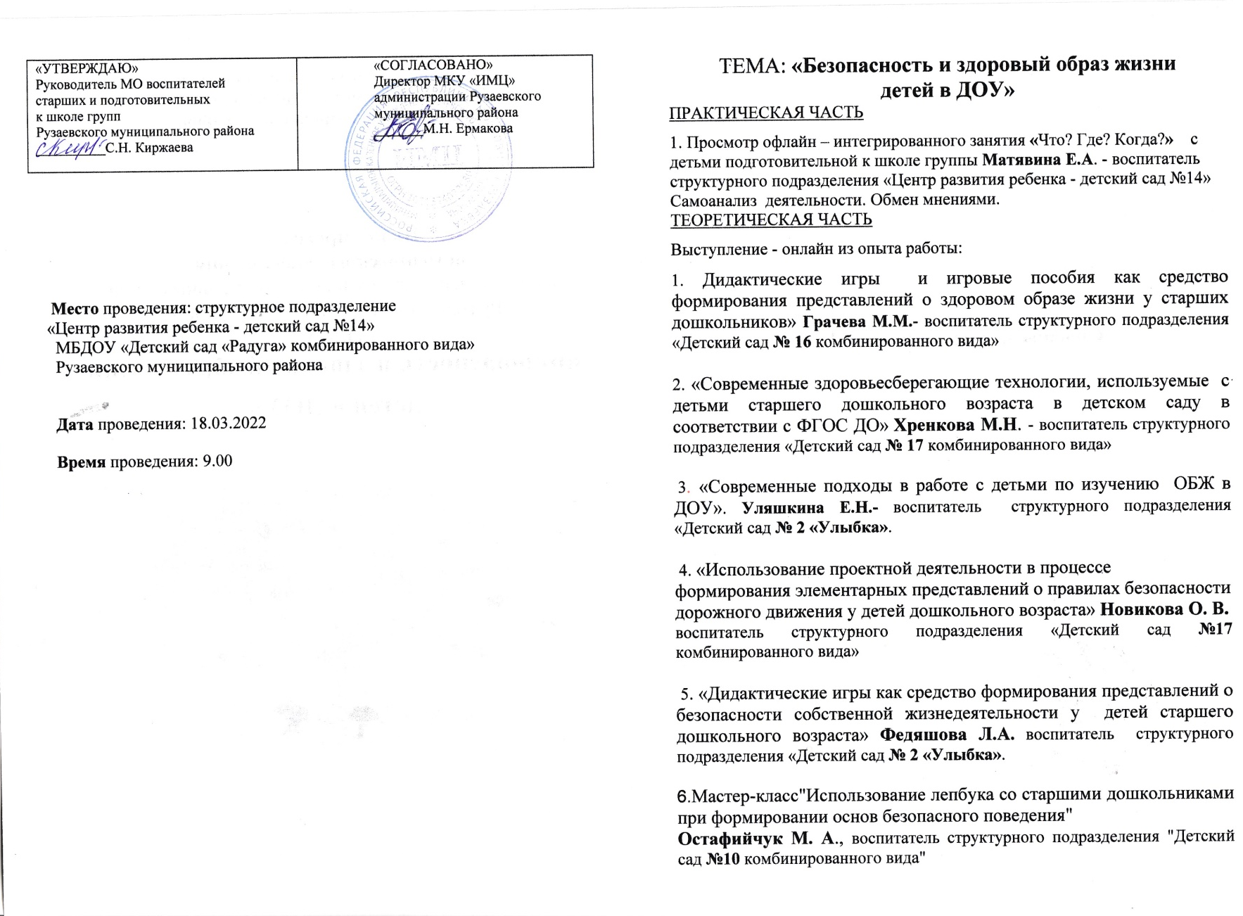
справка

Slide 21
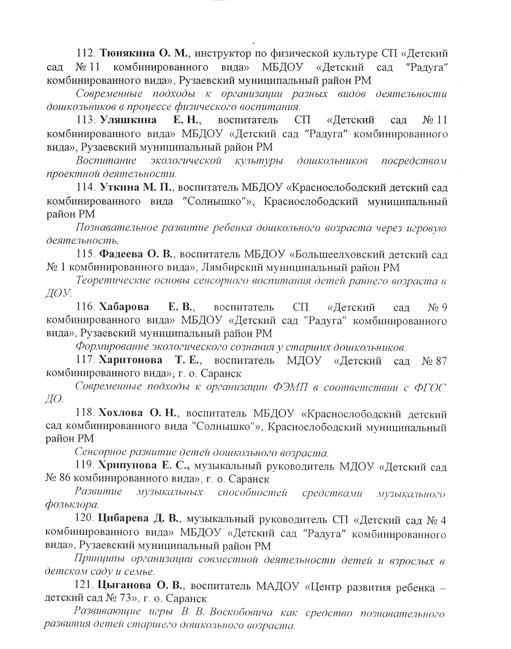

Slide 22
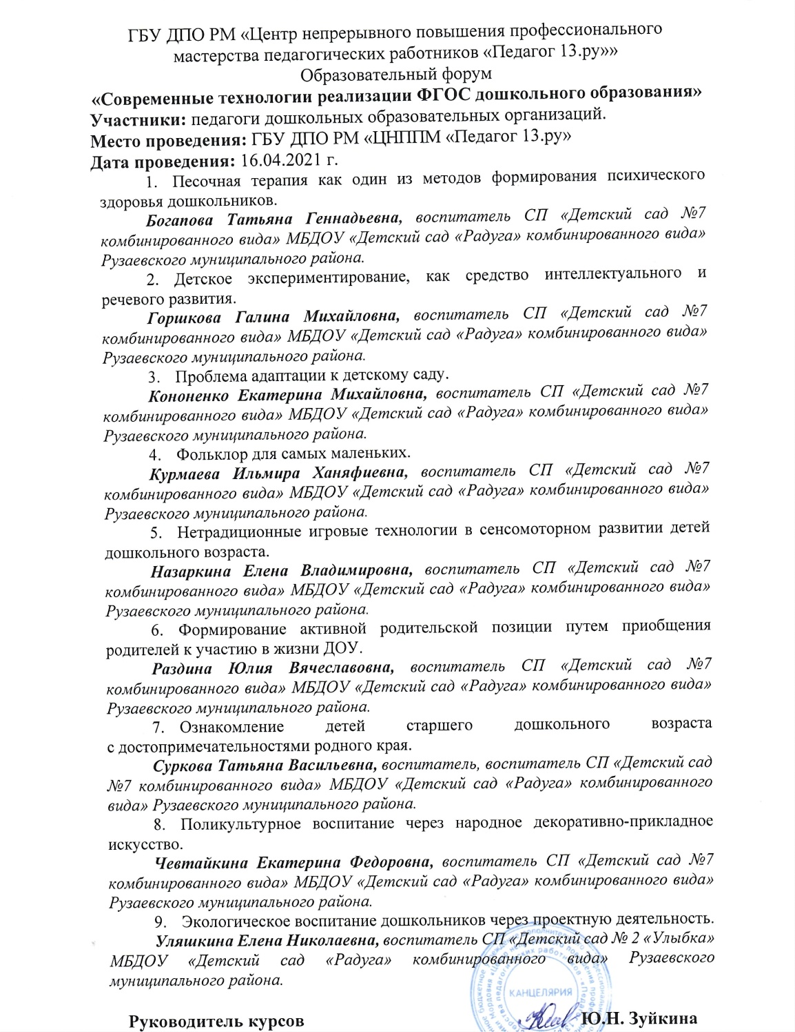
справка

Slide 23
ПРОВЕДЕНИЕ ОТКРЫТЫХ ЗАНЯТИЙ, МАСТЕР-КЛАССОВ, МЕРОПРИЯТИЙ
Уровень образовательной организации;
Республиканский уровень;

Slide 24
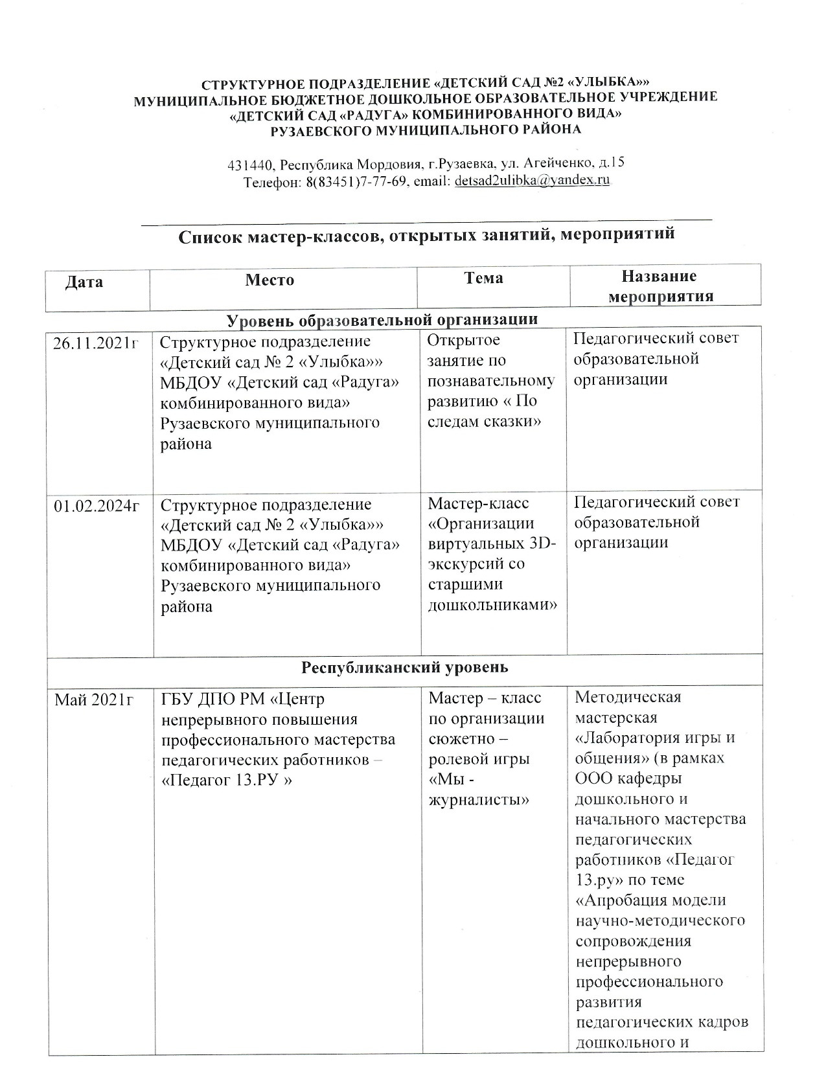
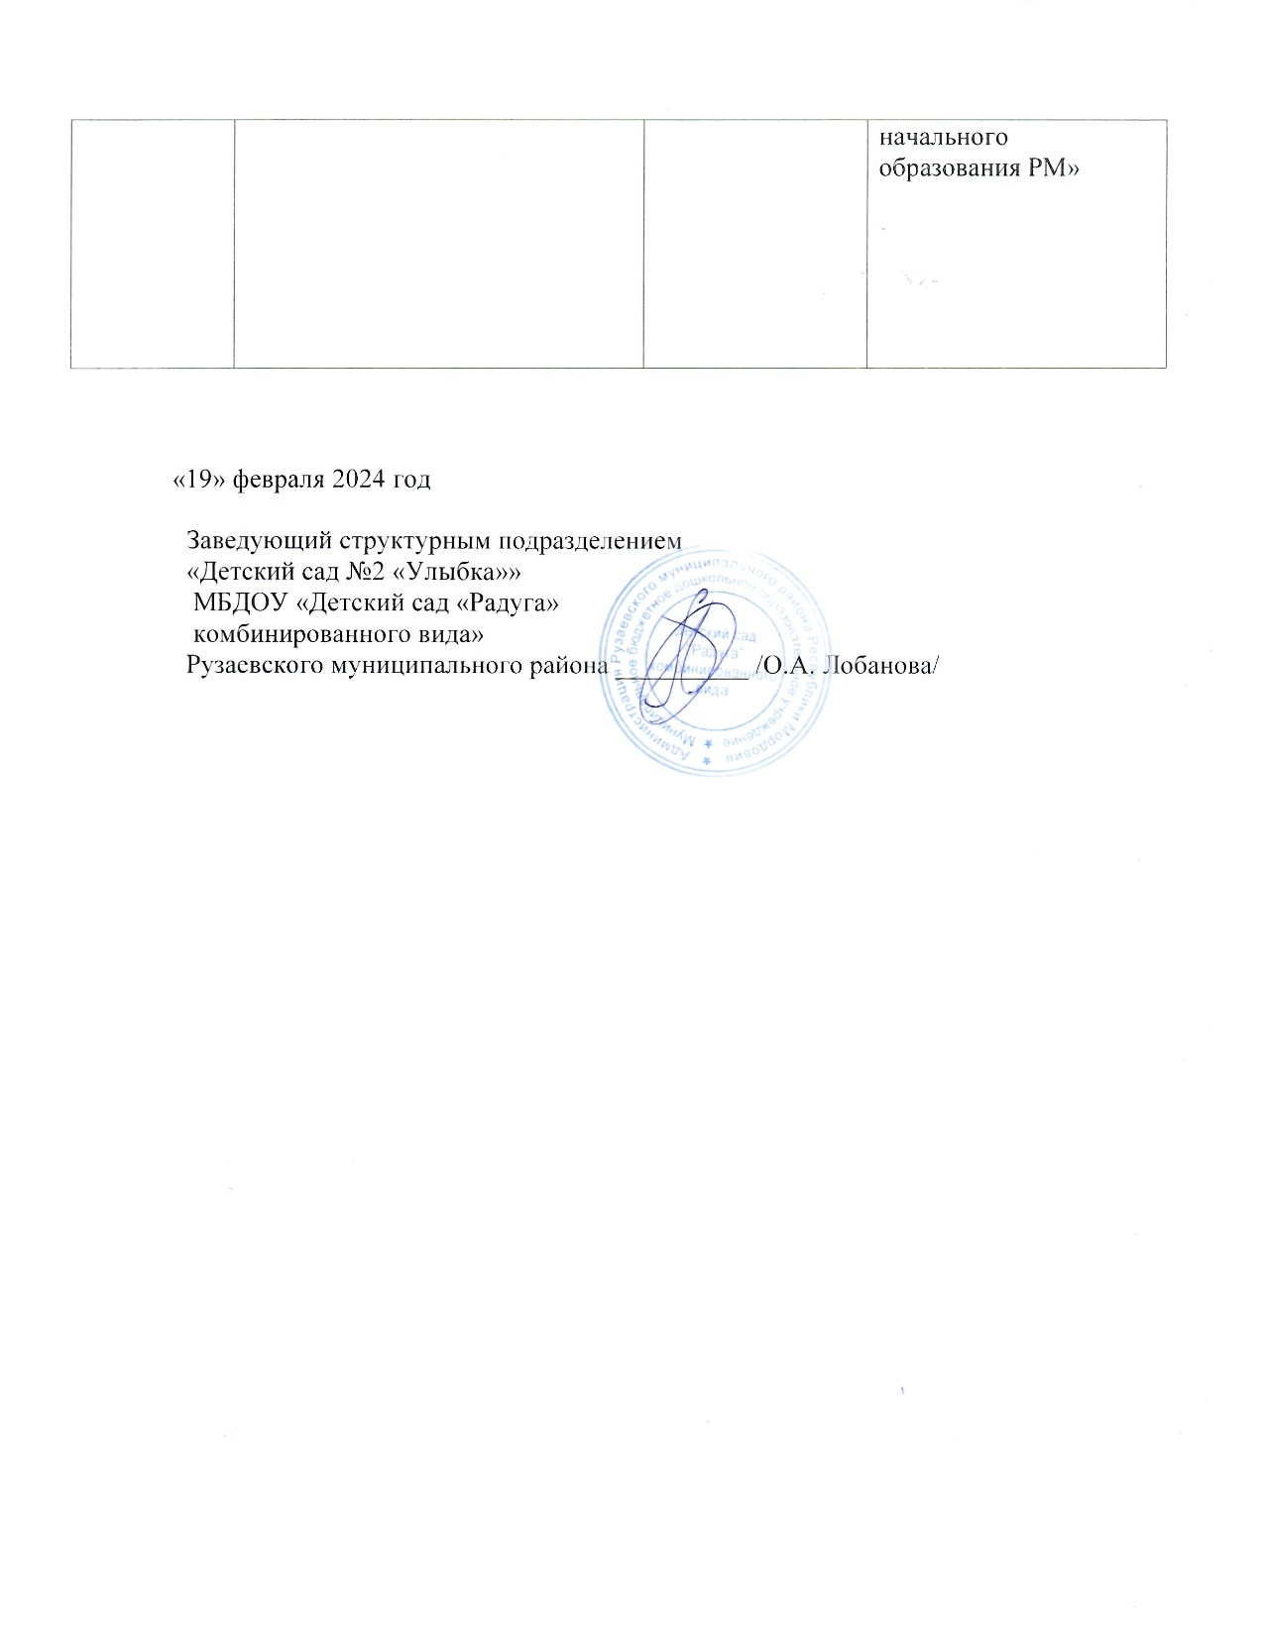

Slide 25
Экспертная деятельность
Республиканский уровень

Slide 26
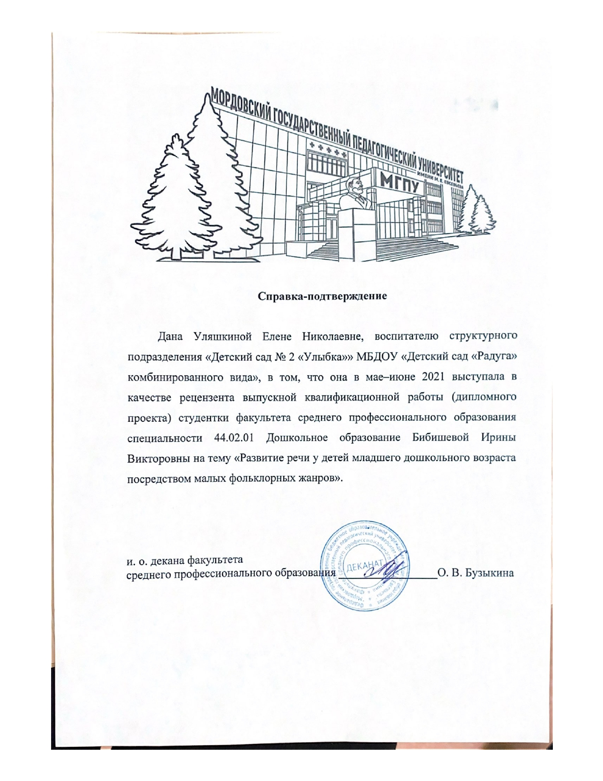
справка

Slide 27
ПОЗИТИВНЫЕ РЕЗУЛЬТАТЫ РАБОТЫ С ВОСПИТАННИКАМИ

Slide 28
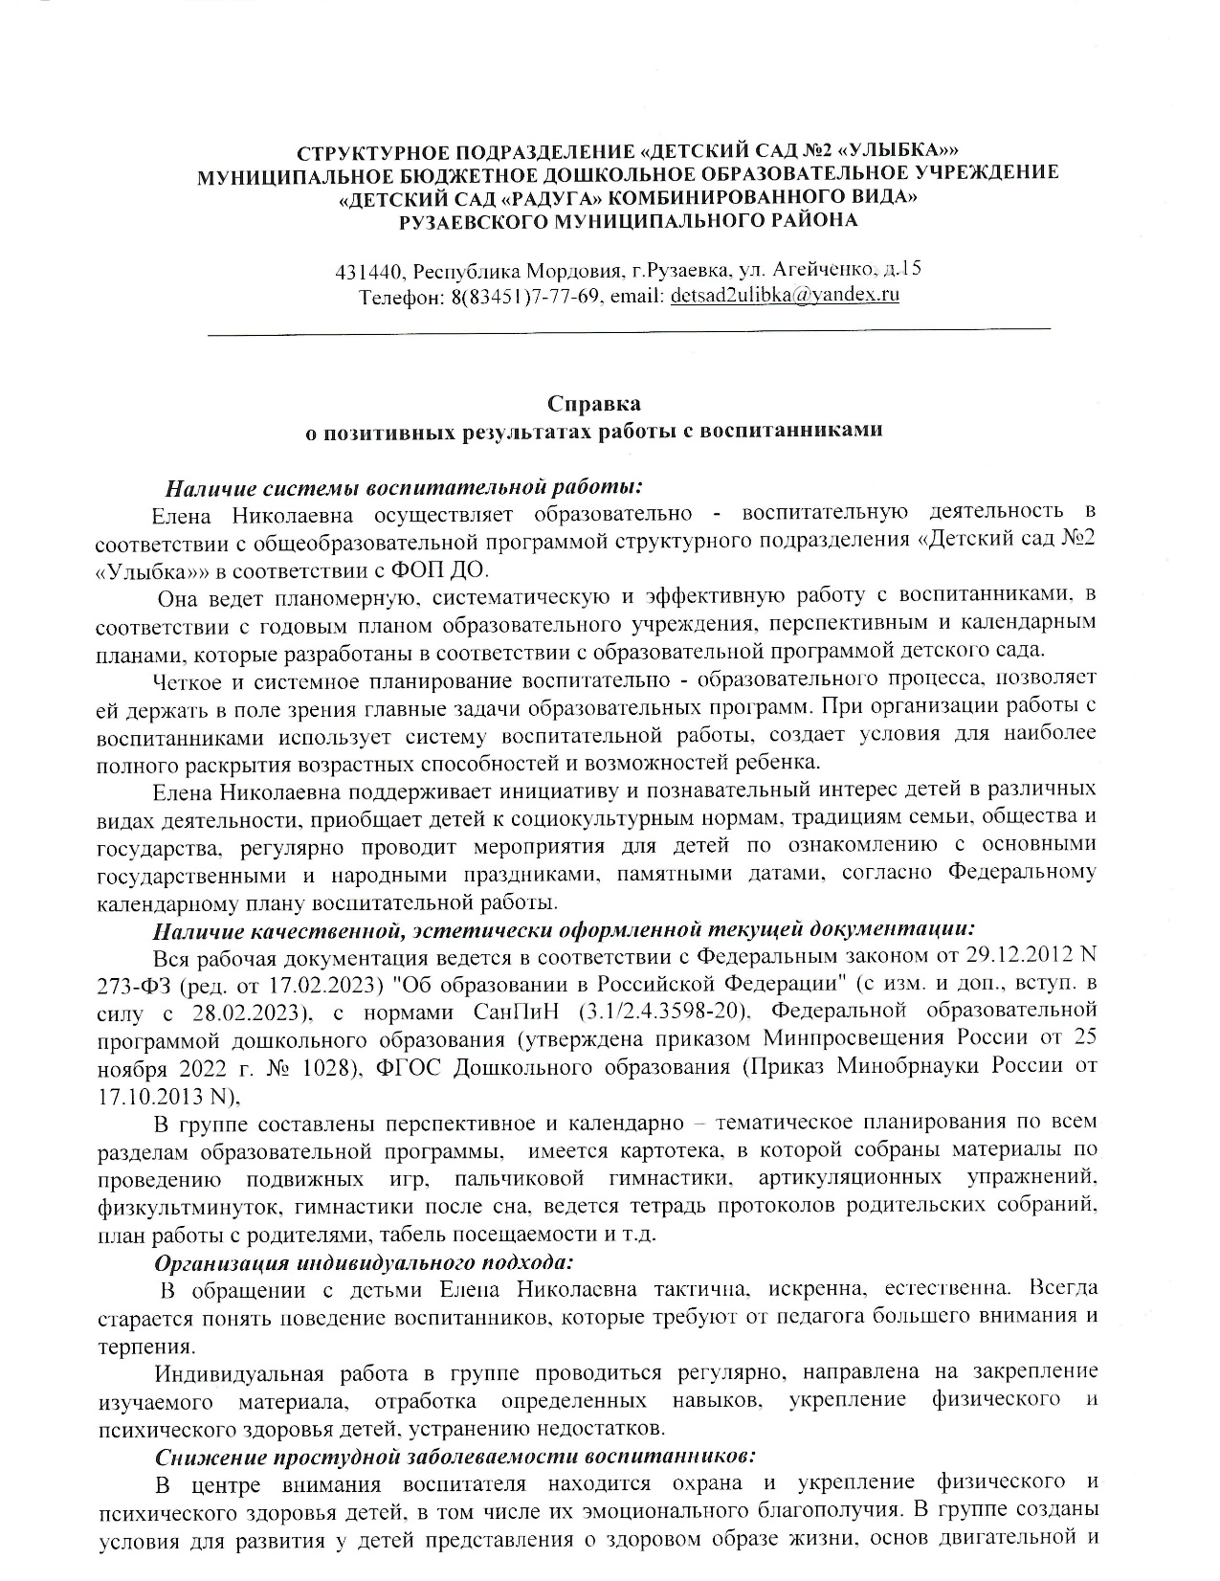
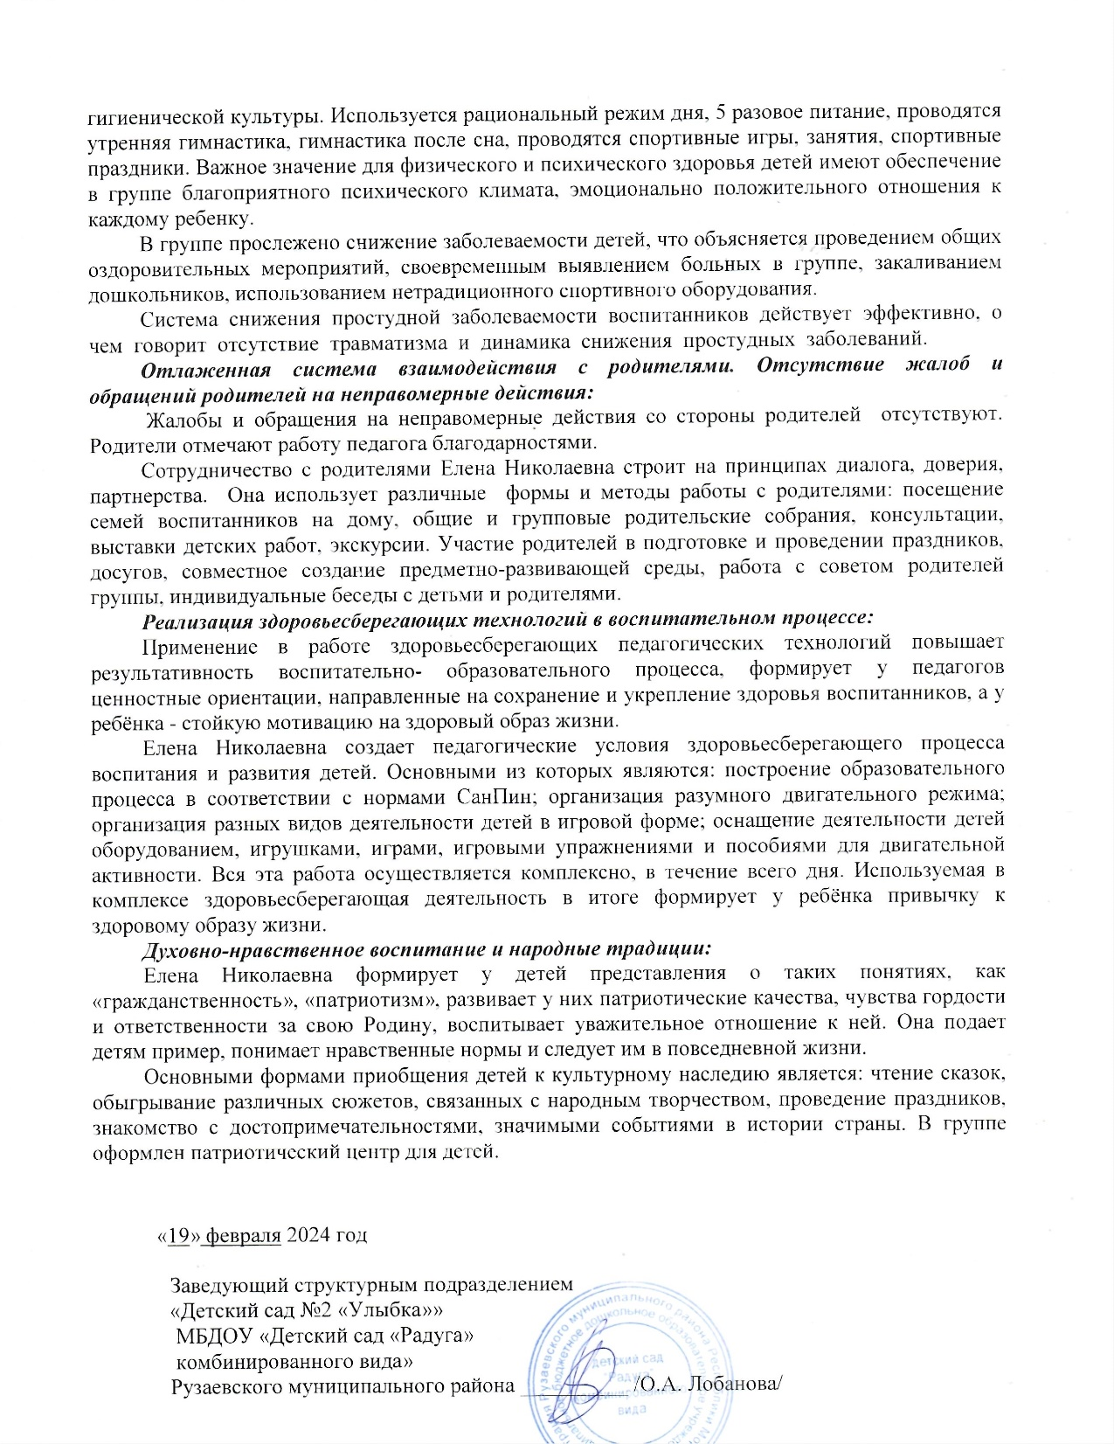

Slide 29
КАЧЕСТВО ВЗАИМОДЕЙСТВИЯ С РОДИТЕЛЯМИ

Slide 30
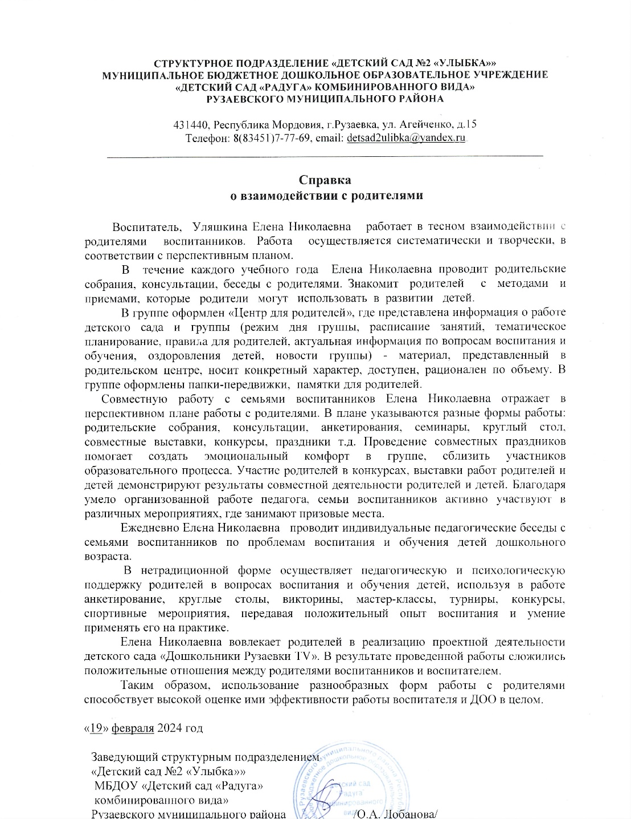

Slide 31
РАБОТА С ДЕТЬМИ ИЗ СОЦИАЛЬНО-НЕБЛАГОПОЛУЧНЫХ СЕМЕЙ

Slide 32
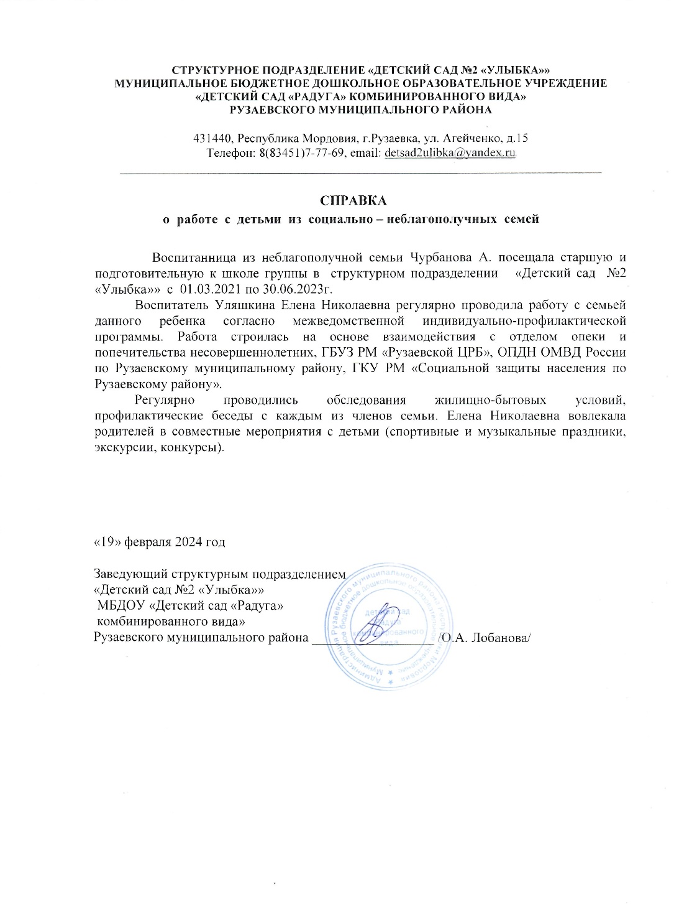

Slide 33
УЧАСТИЕ ПЕДАГОГА В ПРОФЕССИОНАЛЬНЫХ КОНКУРСАХ
Победы и призовые места в конкурсах на порталах сети Интернет различных уровней;
Победы и призовые места в очных муниципальных конкурсах;
Участие в очных конкурсах республиканского уровня.

Slide 34
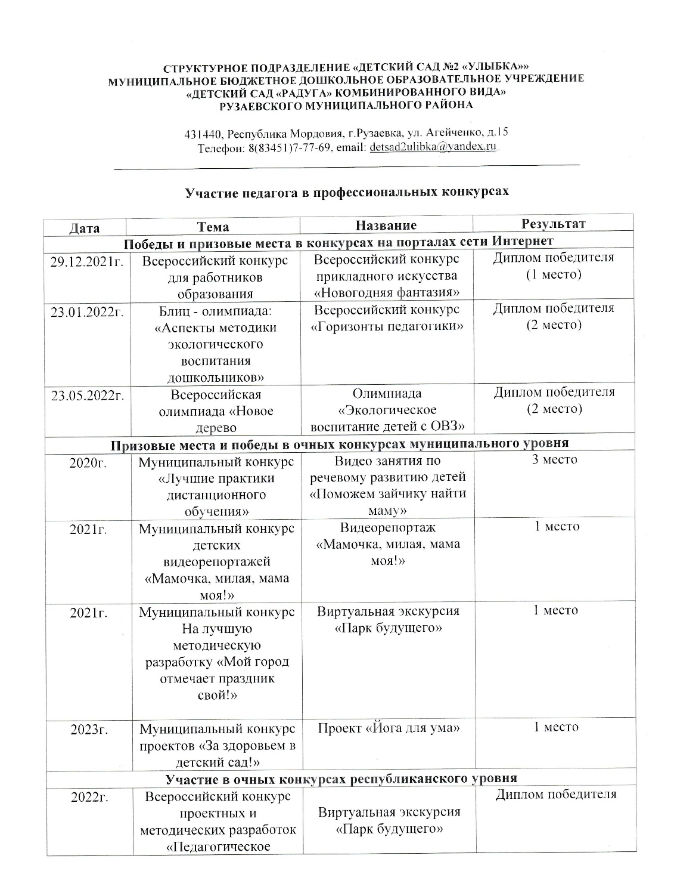
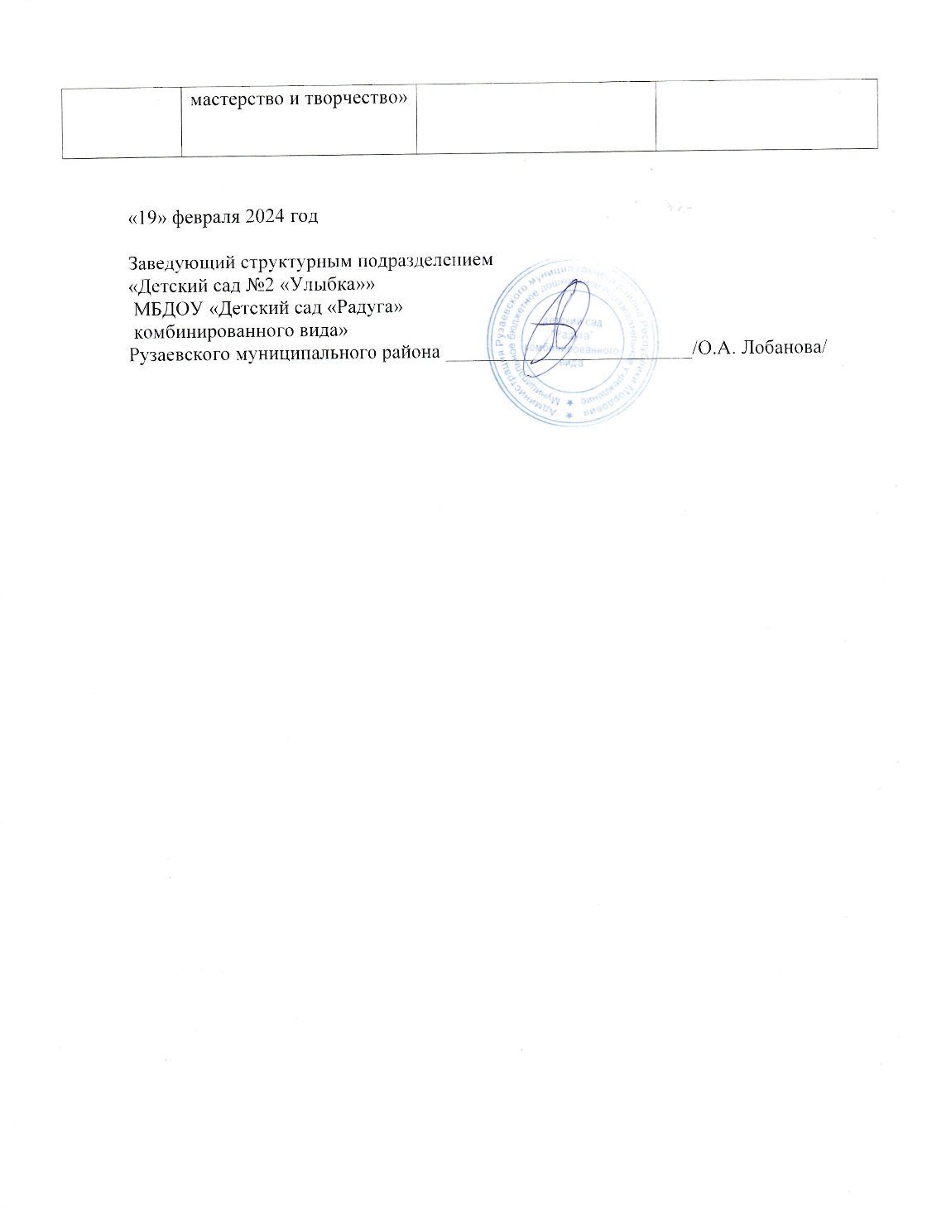

Slide 35
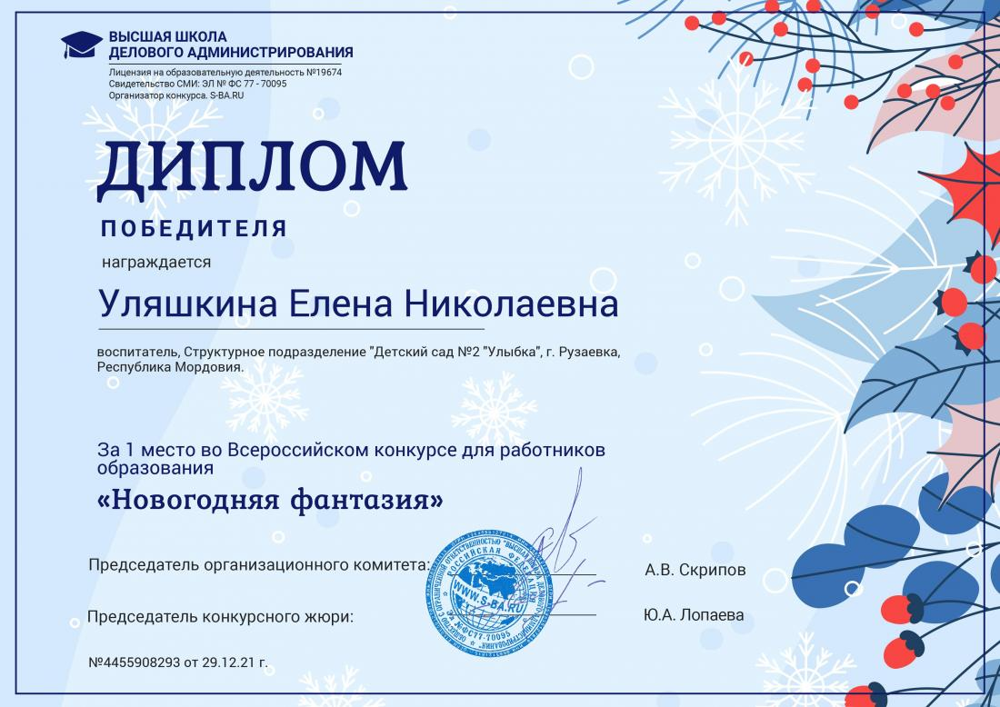
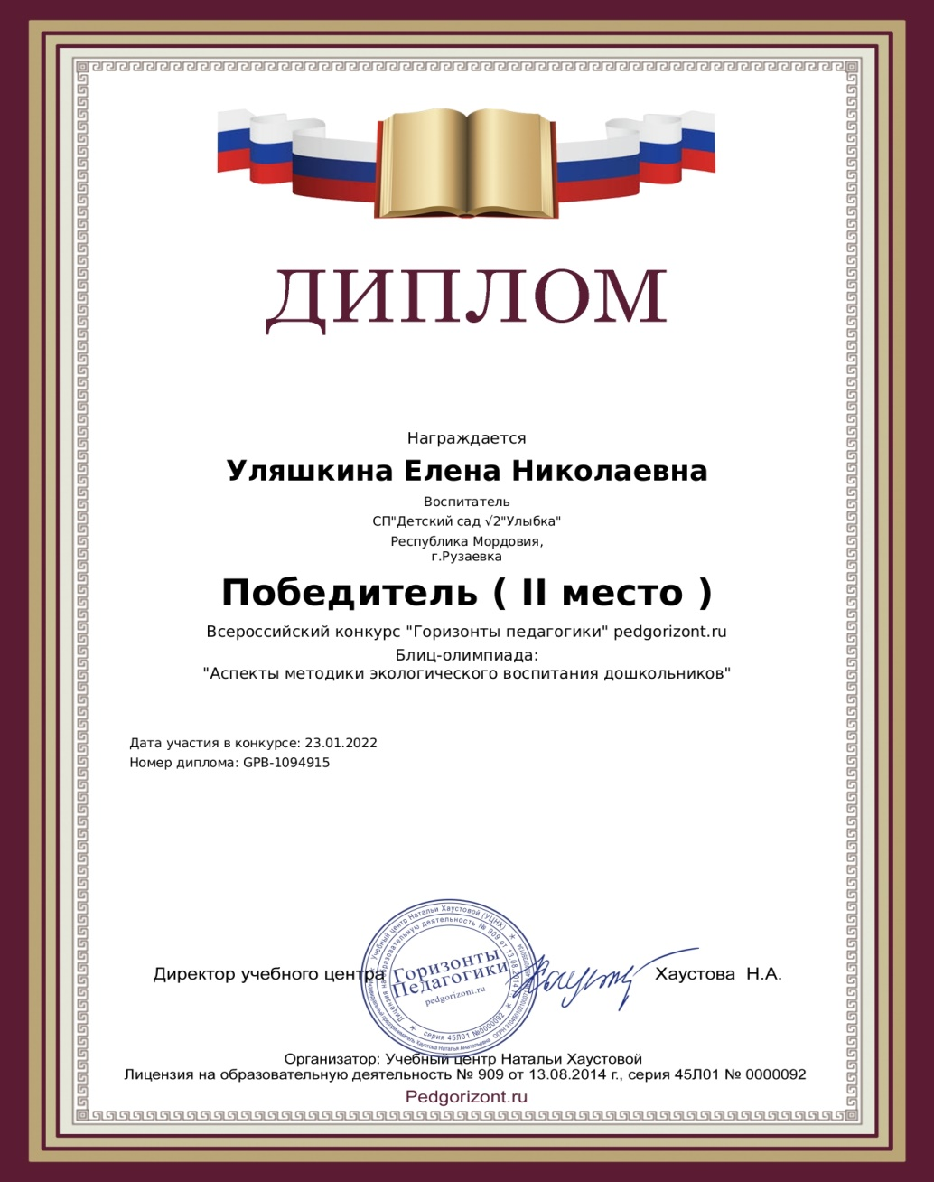
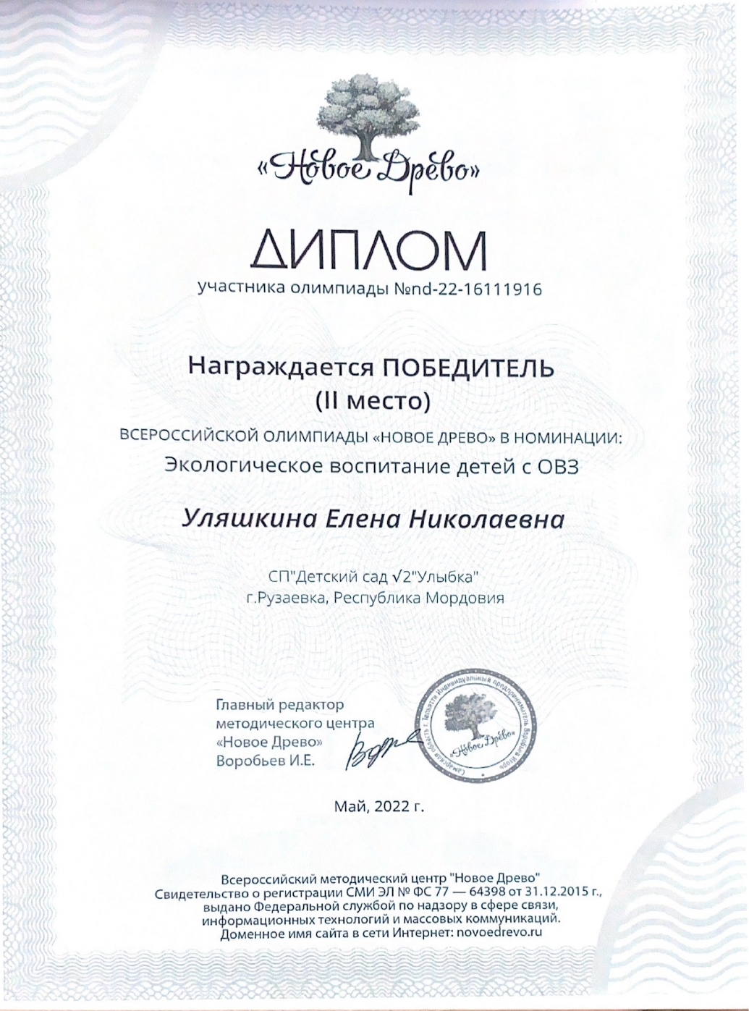
справка

Slide 36
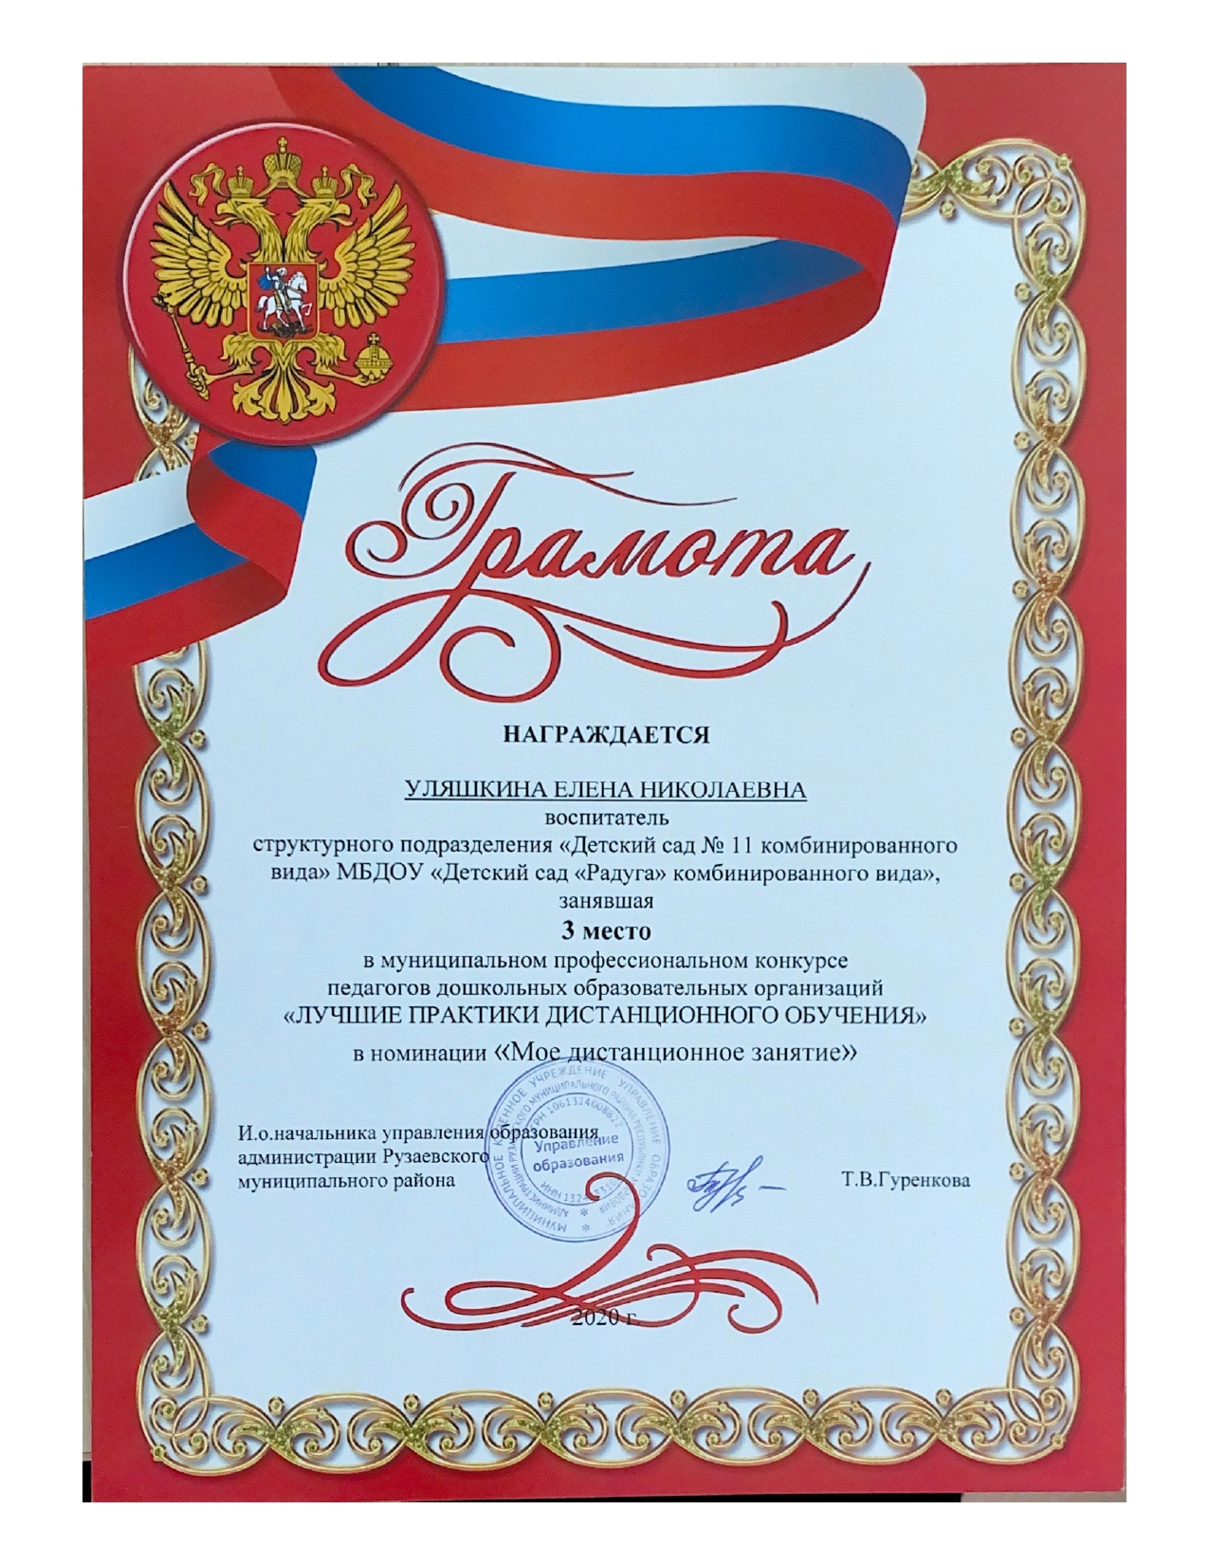
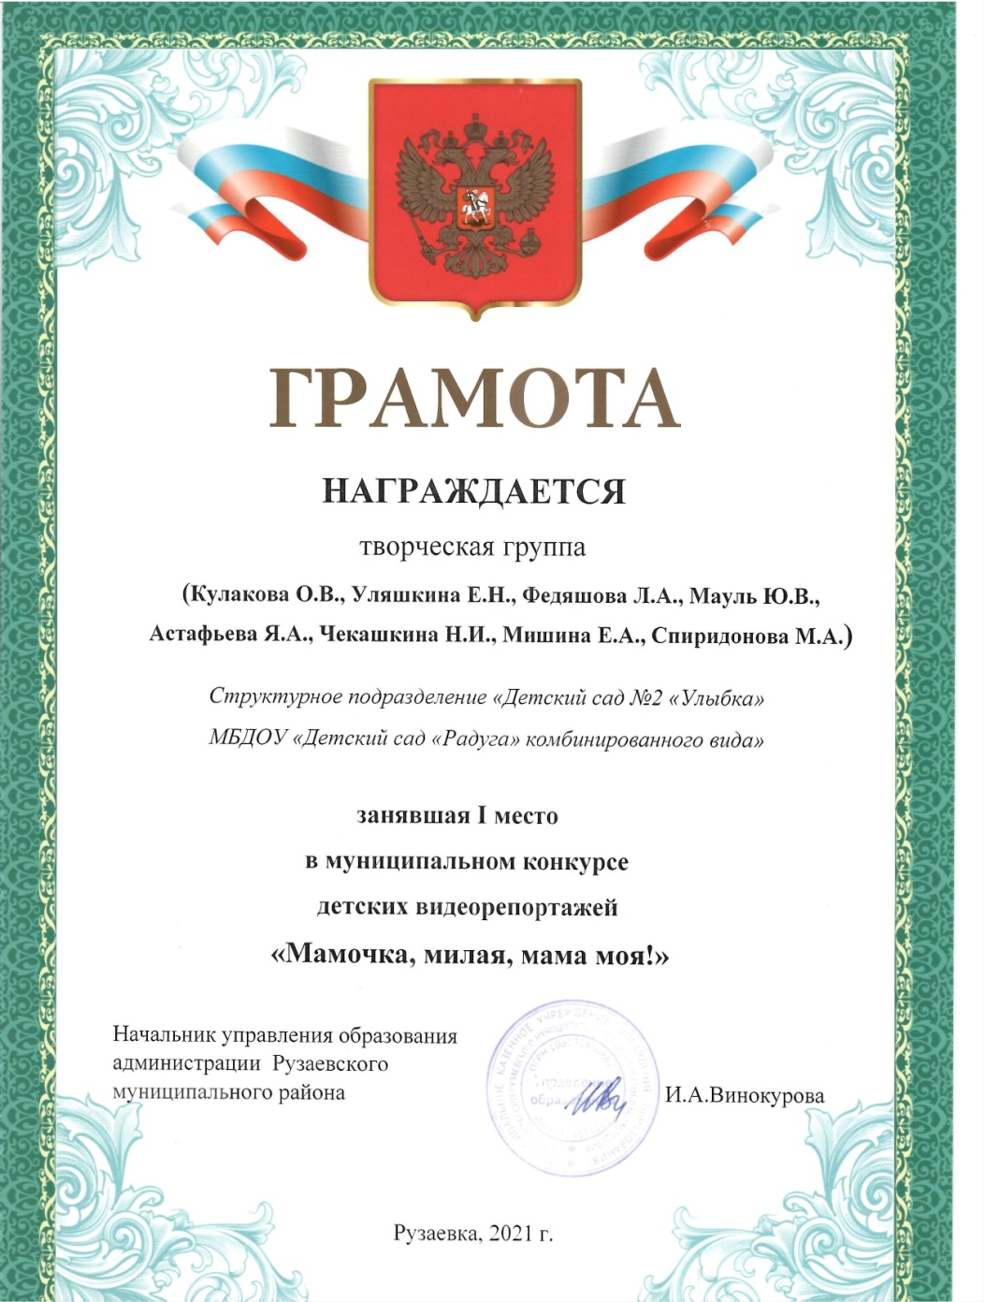

Slide 38
НАГРАДЫ И ПООЩРЕНИЯ
Поощрения с различных сайтов и порталов сети Интернет;
Поощрения республиканского уровня.

Slide 39
